Slide 1
2ª SÉRIE
MATEMÁTICA

Slide 2
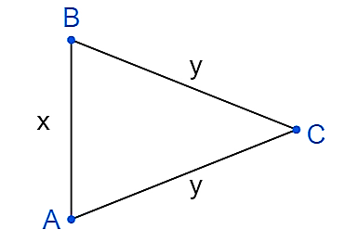
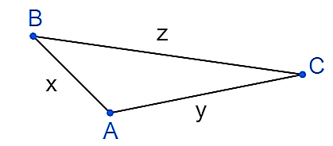
Classificação dos triângulos a partir da medida de seus lados
Equiláteros: os três lados têm a mesma medida.
Isósceles: dois lados têm a mesma medida e um lado têm medida diferente (denominado base).
Escaleno: os três lados têm medidas diferentes.
TRIÂNGULOS
Define-se por triângulo o polígono que possui três lados e três ângulos internos.
Observe:
Podemos observar os lados $\overline{AB}$, $\overline{BC}$ e $\overline{AC}$ (segmentos de reta), que se interceptam nos vértices A, B e C, e formam os ângulos $α$, $β$ e $γ$.

Slide 3

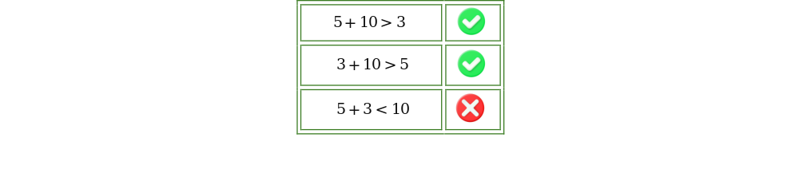
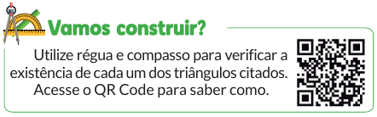
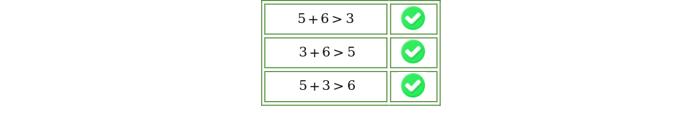
Para que um triângulo seja formado, há uma condição de existência chamada Desigualdade Triangular.
Ela é verificada a partir de seus lados, pois a soma das medidas de dois lados deve ser sempre maior que a medida do terceiro lado.
Exemplo 2. Verifique se os segmentos de medidas 3 cm, 5 cm e 10 cm, formam um triângulo.
Como cada segmento mede, respectivamente 3 cm, 5 cm e 10 cm, podemos verificar sua existência:
Logo, 3, 5 e 10 não podem formar um triângulo.
Exemplo 1. Verifique se os seguimentos de medidas 3 cm, 5 cm e 6 cm formam um triângulo.
Como cada seguimento mede, respectivamente, 3 cm, 5 cm e 6 cm, podemos verificar sua existência:
Logo, 3, 5 e 6 podem ser usados para formar um triângulo.

Slide 4
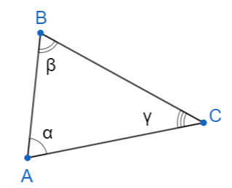
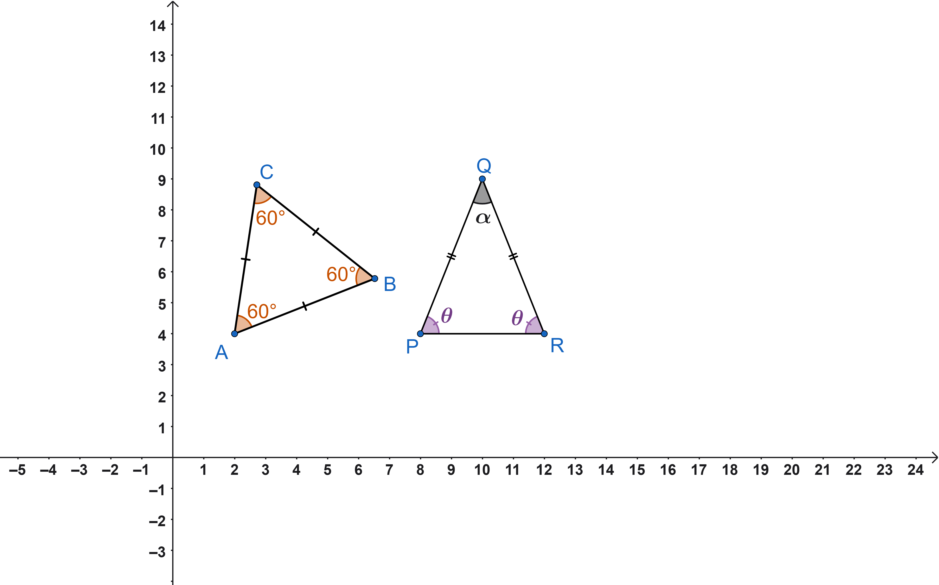
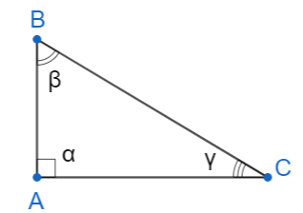
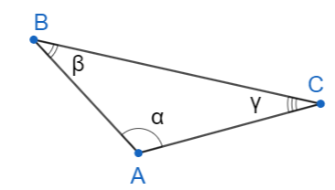
Classificação de triângulos a partir da medida dos ângulos
As duas categorizações de triângulos descritas anteriormente, por meio da medidas dos lados ou, da medida de seus ângulos, se relacionam, em alguns casos, e tem algumas particularidades.
Todo triângulo equilátero é acutângulo.
Isso acontece pois seus lados são congruentes e, por consequência, seus ângulos também são congruentes, medindo $60°$cada.
No triângulo isósceles, há dois ângulos congruentes.
Como dois dos seus lados são congruentes, os ângulos respectivos também serão congruentes.
Um triângulo é conhecido como acutângulo quando os seus três ângulos são agudos, ou seja, menores que 90º.
Um triângulo é retângulo quando um de seus ângulos é reto, ou seja, igual a 90º. Como a soma dos três ângulos é sempre igual a 180º, os demais ângulos são, necessariamente, agudos.
Um triângulo é obtusângulo quando um de seus ângulos é obtuso, ou seja, maior que 90º. Os demais ângulos são, necessariamente, agudos.

Slide 5
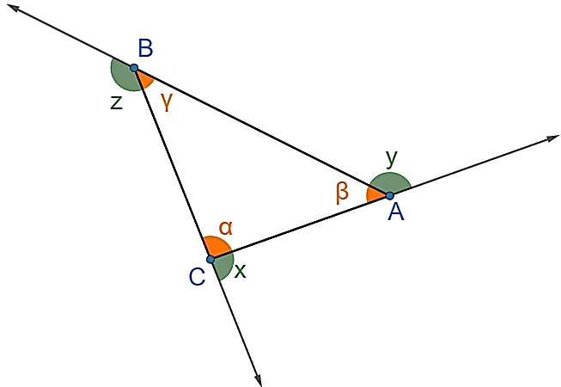
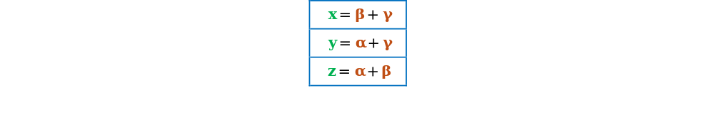
Ângulos Internos e Externos de um triângulo
Ao classificarmos os triângulos, a partir de seus ângulos, devemos nos lembrar da condição de existência em relação aos ângulos: a soma das medidas de seus ângulos internos é igual a 180°, o que sempre ocorre na Geometria Euclidiana.
Partindo desse princípio, é possível delimitar os ângulos externos de um triângulo, obtidos a partir das semirretas que delimitam o triângulo. Observe:
No triângulo ABC, $α$, $β$ e $γ$ são ângulos internos e $x$, $y$ e $z$ são externos. Ao somar um ângulo interno com seu externo adjacente, obtém-se a medida igual a $180°$, pois eles são suplementares.
Partindo disso, relacionamos os ângulos internos e externos a partir do Teorema do Ângulo Externo, que afirma:
Em todo triângulo, qualquer ângulo externo é igual à soma dos dois ângulos internos não adjacentes.
Dessa forma, no triângulo ABC, temos que:

Slide 6
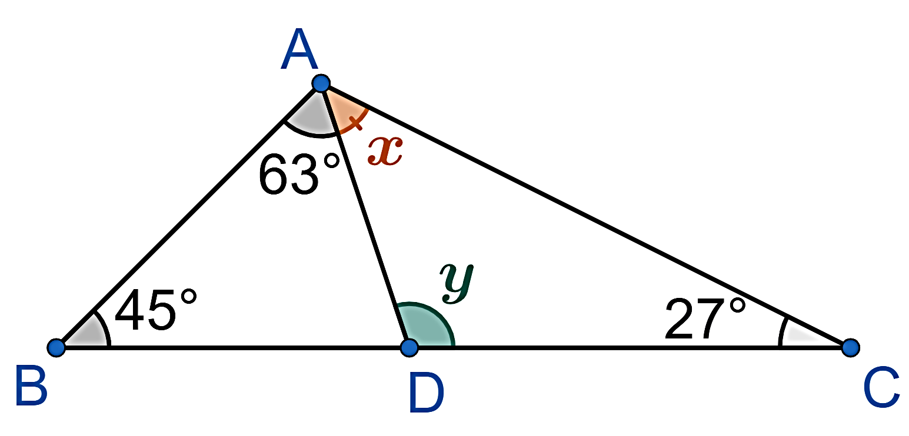
Exemplo: Determine os valores dos ângulos $x$ e $y$ no triângulo a seguir.
Resolução:
Para determinar o valor de $y$, aplicamos o teorema do ângulo externo, segundo o qual o valor de $y$ é a soma de 45° e 63° (que não são adjacentes ao ângulo $y$). Logo:
$$y=63°+45° → y=108°$$
A partir disso, podemos obter o valor do ângulo $x$, utilizando a soma das medidas dos ângulos internos do triângulo ABC. Assim:
$$\hat{A}+\hat{B}+\hat{C}=180°$$
$$\left(63°+x\right) + 45° + 27°=180°$$
$$63°+x + 72°=180°$$
$$x+135°=180°$$
$$x=180°−135°$$
$$x=45°$$
Portanto, $x$ e $y$ valem 45º e 108º, respectivamente.

Slide 7
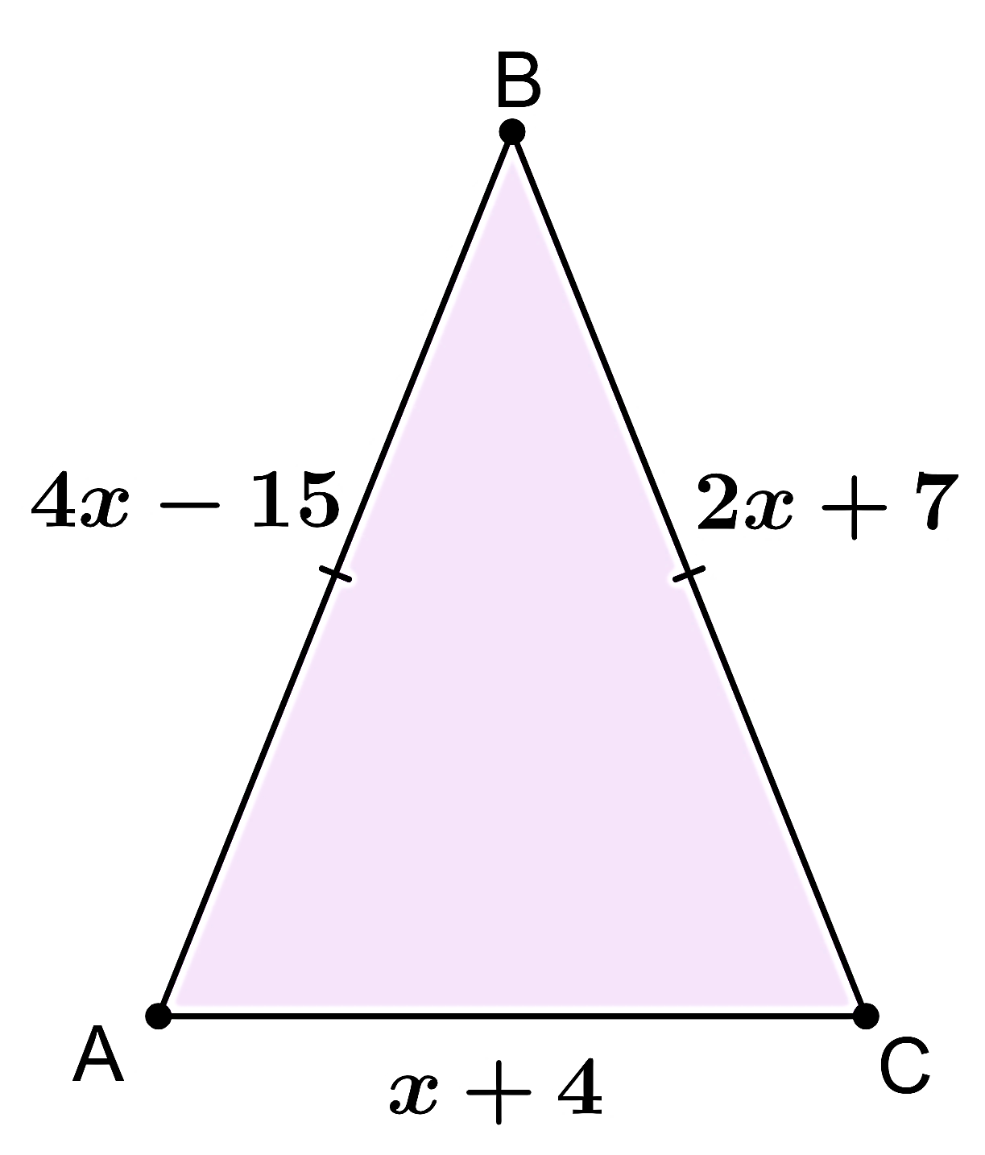
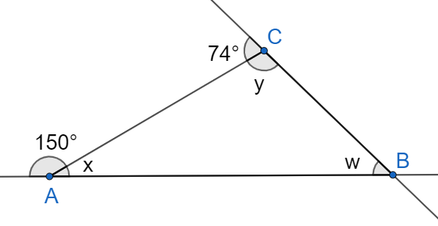
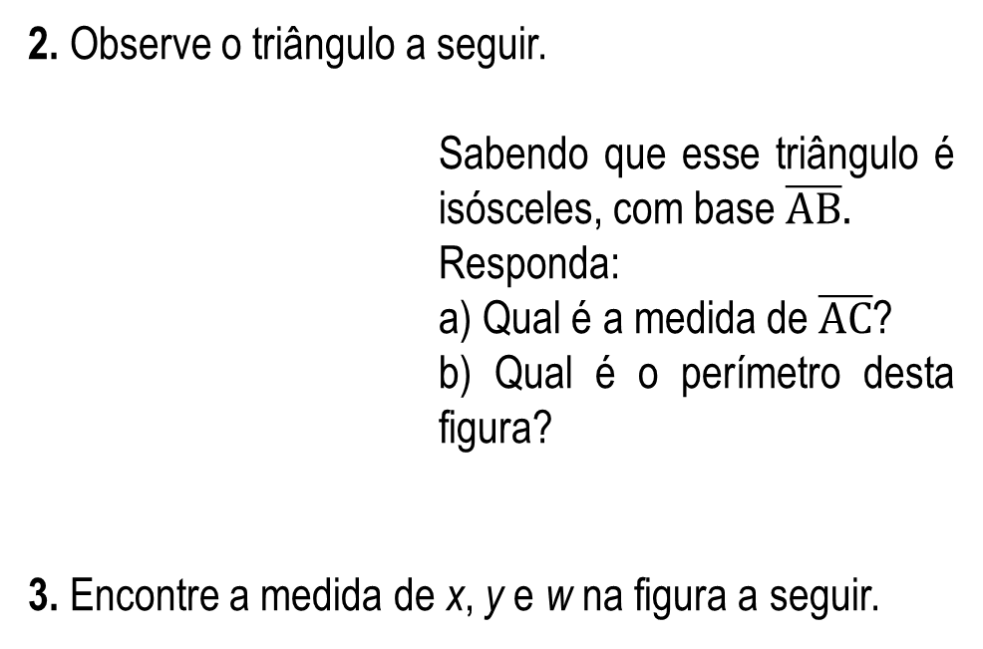
2. Observe o triângulo a seguir.
Sabendo que esse triângulo é isósceles, com base $\overline{AB}.$
Responda:
a) Qual é a medida de $\overline{AC}$?
b) Qual é o perímetro desta figura?
3. Encontre a medida de x, y e w na figura a seguir.
1. A partir de três segmentos de reta distintos, é possível determinar um triângulo.
Identifique quais das medidas a seguir formam um triângulo.
a) 5 cm, 6 cm e 7 cm.
b) 2 cm, 2 cm e 6 cm.
c) 8 cm, 9 cm e 1 cm.

Slide 8

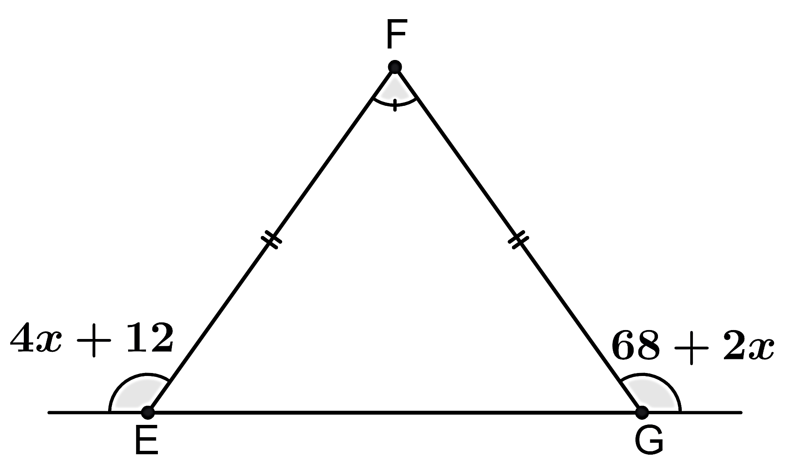
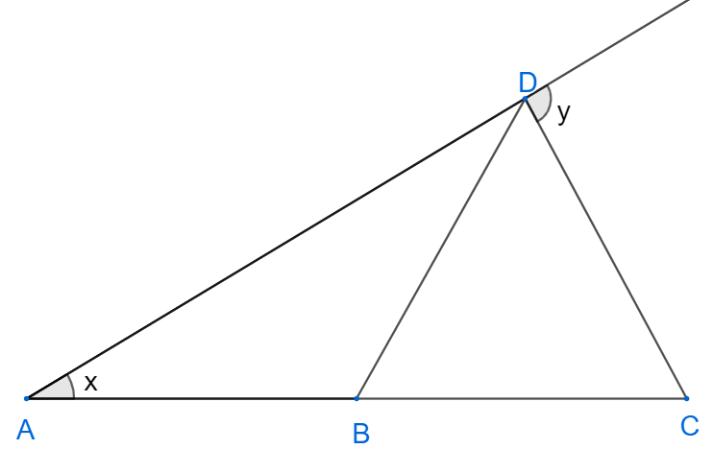
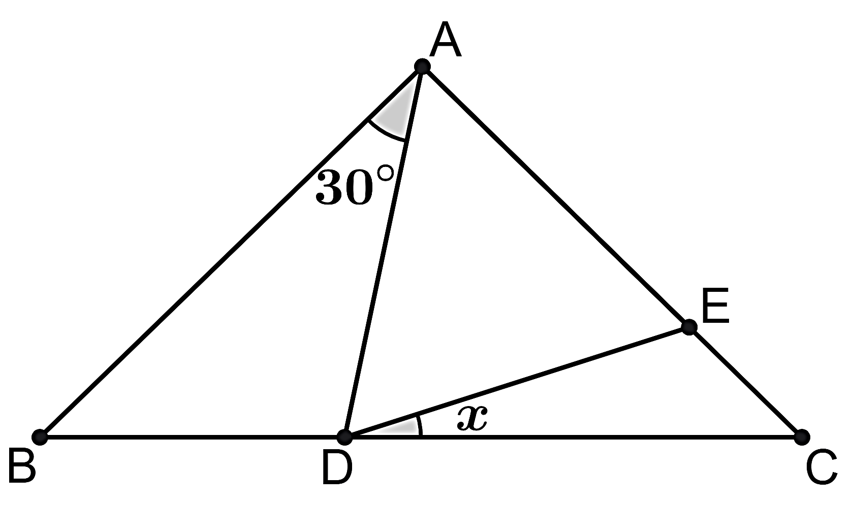
4. O triângulo, a seguir, é isósceles de base EG.
Determine:
a) A medida dos ângulos externos $\hat{E}$ e $\hat{G}$.
b) A medida do ângulo interno $E\hat{F}G$.
5. Na figura, a seguir, $\overline{AB}≡\overline{AC}$ e $\overline{AD}≡\overline{AE}$. Determine a medida o ângulo $x$.
Caro(a) estudante, neste momento, vamos exercitar a habilidade de resolver problemas que envolvam relações existentes entre ângulos de um triângulo. Fique atento(a) à resolução e marque apenas uma alternativa.
Item 1. Na figura a seguir, $\overline{AB}≡\overline{BD}≡\overline{CD}$.
Então, é possível afirmar que
(A) $y=3x$.
(B) $y=2x$.
(C) $x+y=180°$.
(D) $y=x$.
(E) $3x=2y$.

Slide 9

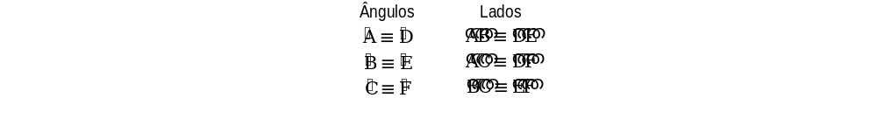
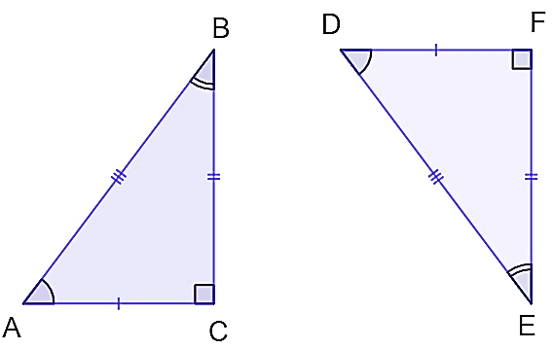

Logo, os triângulos ABC e DEF são congruentes. Por notação, temos:
$$∆ABC≡∆DEF$$
Dois triângulos são congruentes quando têm os lados e os ângulos internos correspondentes congruentes.
Os triângulos possuem as mesmas medidas de ângulos e de lados. Assim, temos as seguintes correspondências:
Note que, para triângulos congruentes, temos um caso de transformação isométrica, já que modificamos apenas a posição por meio de uma translação, reflexão ou rotação das figuras.

Slide 10
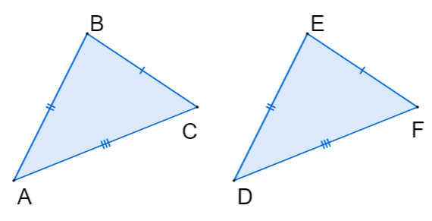
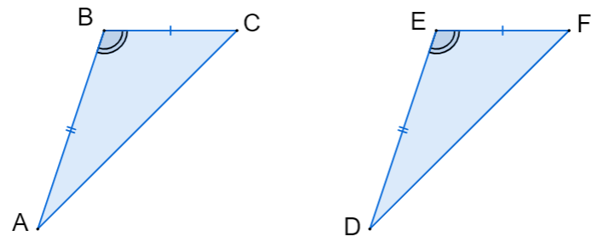
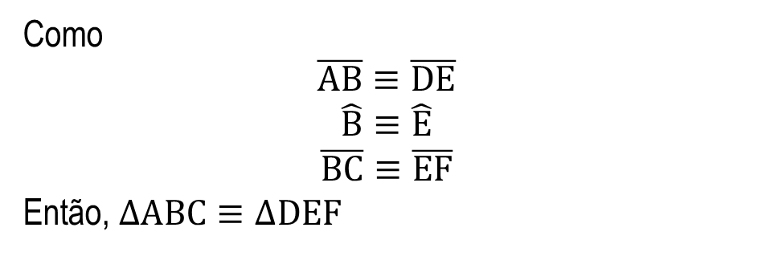
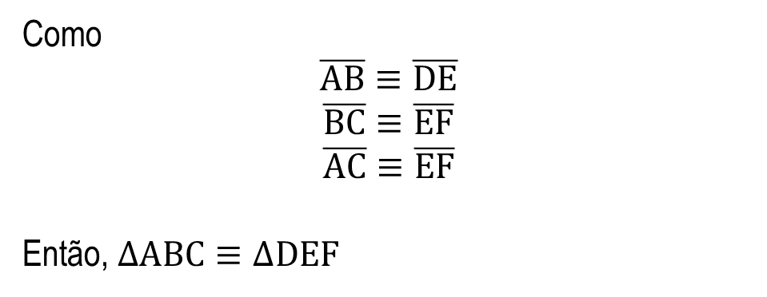
Para identificar e determinar se dois triângulos são congruentes, temos os casos de congruência:
I. Lado, Lado, Lado (LLL): ocorre quando as medidas dos lados são congruentes.
II. Lado, Ângulo, Lado (LAL): ocorre quando dois lados e o ângulo formado entre esses lados são congruentes.
Como
$$\overline{AB}≡\overline{DE}$$
$$\overline{BC}≡\overline{EF}$$
$$\overline{AC}≡\overline{EF}$$
Então, $∆ABC≡∆DEF$
Como
$$\overline{AB}≡\overline{DE}$$
$$\hat{B}≡\hat{E}$$
$$\overline{BC}≡\overline{EF}$$
Então, $∆ABC≡∆DEF$

Slide 11
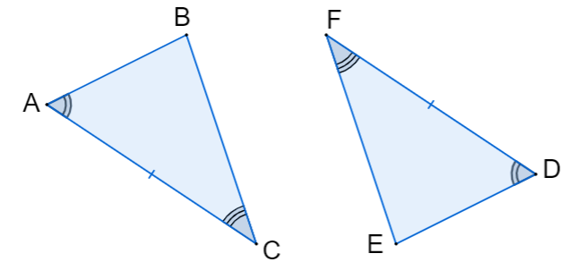
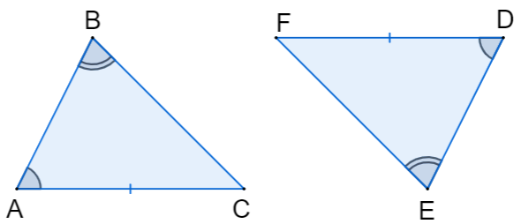
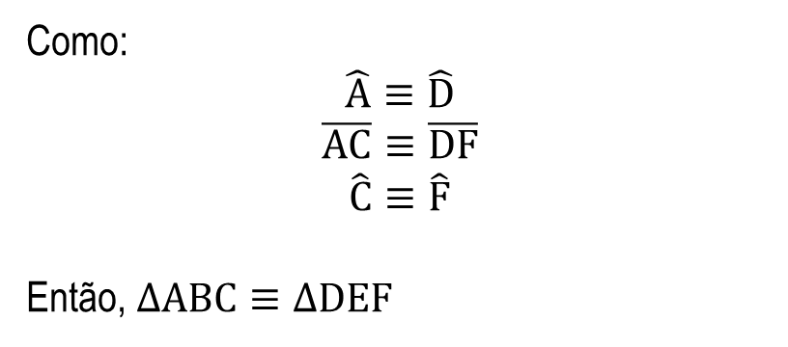
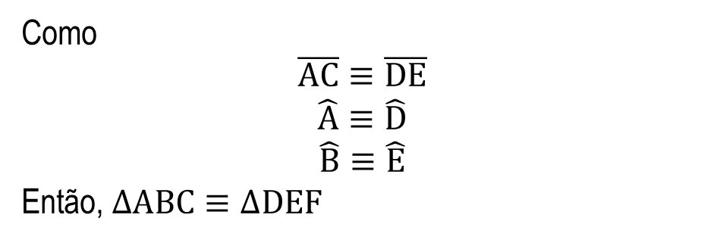
III. Ângulo, Lado, Ângulo (ALA): ocorre quando dois ângulos são congruentes a seus correspondentes, e o lado que está entre eles também é congruente.
IV. Lado, Ângulo, Ângulo oposto (LAAo): ocorre quando um lado é congruente ao seu correspondente, o ângulo adjacente a esse lado e o ângulo oposto a esse lado também são congruentes.
Como
$$\overline{AC}≡\overline{DE}$$
$$\hat{A}≡\hat{D}$$
$$\hat{B}≡\hat{E}$$
Então, $∆ABC≡∆DEF$
Como:
$$\hat{A}≡\hat{D}$$
$$\overline{AC}≡\overline{DF}$$
$$\hat{C}≡\hat{F}$$
Então, $∆ABC≡∆DEF$
V. Caso Especial (Congruência no triângulo retângulo): dois triângulos retângulos têm suas hipotenusas congruentes e um dos catetos congruentes.

Slide 12
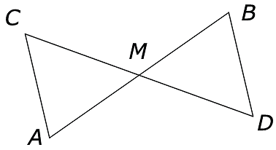
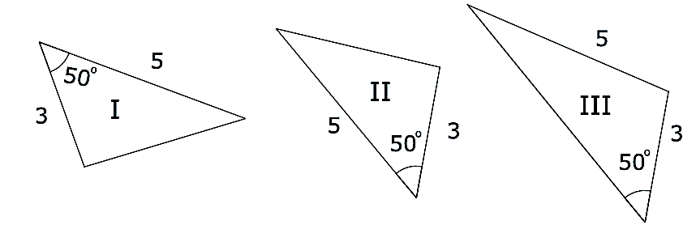
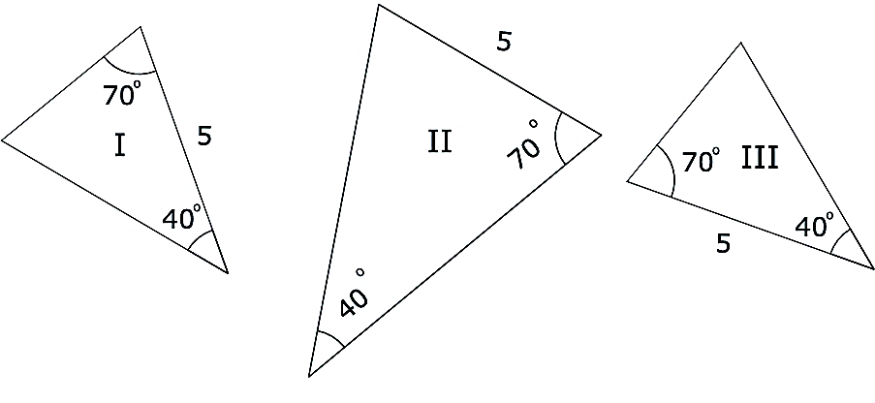
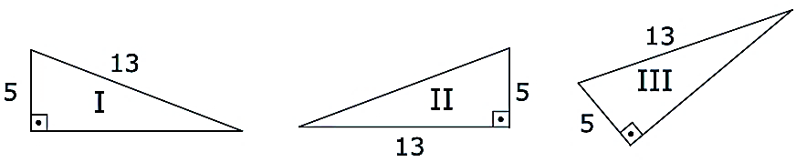
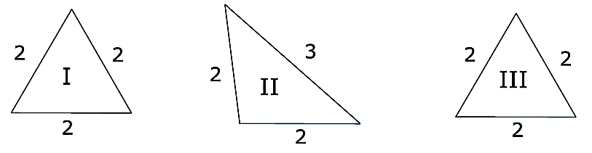
7. Observe a figura, a seguir, onde M é o ponto médio do segmento $\overline{CD}$. Além disso, $A\hat{C}M≡B\hat{D}M$ e os pontos A, M e B são colineares.
O que podemos dizer dos segmentos $\overline{AM} e \overline{BM}$? Justifique sua resposta.
6. Em cada grupo de triângulos, verifique quais triângulos são congruentes e indique qual é o caso de congruência.
a)
b) d)
c)
d)

Slide 13
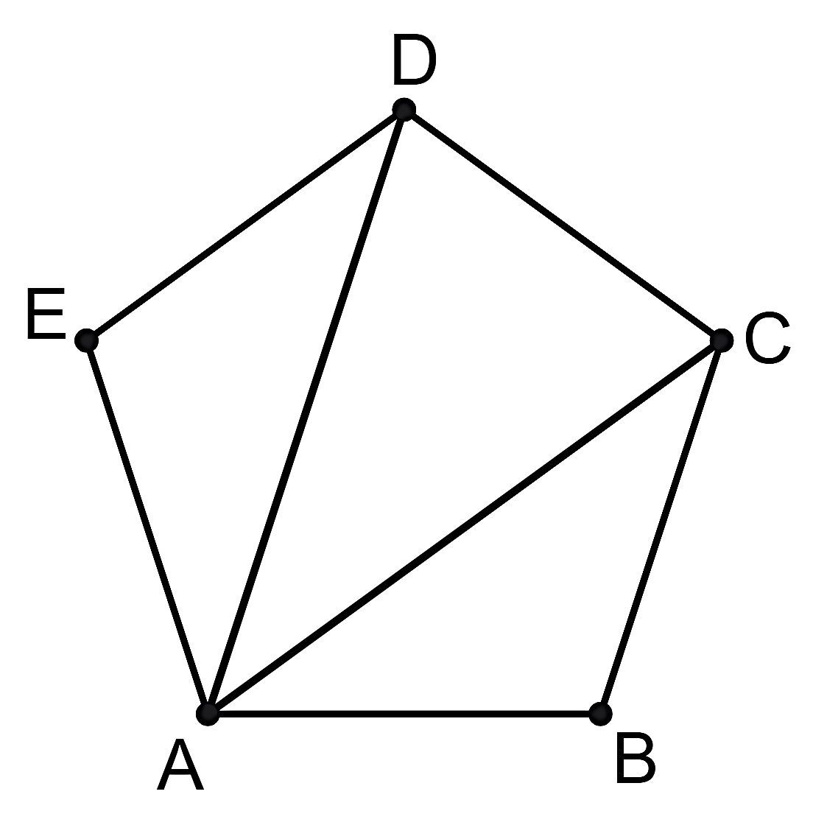
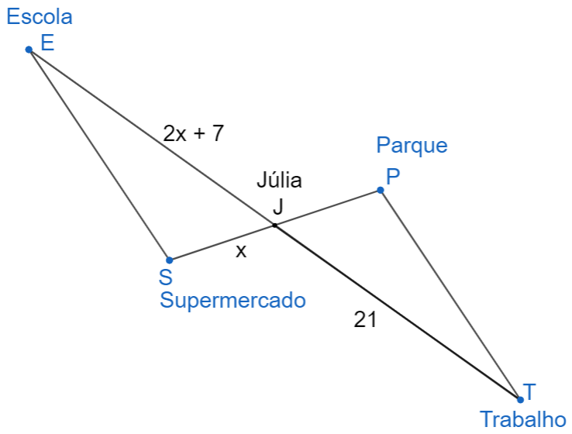
8. A casa de Júlia está situada na metade do caminho entre sua escola e seu local de trabalho. Júlia observou que sua casa também fica exatamente na metade do caminho entre o supermercado e o parque. Sabe-se que a distância entre a escola e a casa de Júlia é de $\left(2x+7\right)$ km, e a distância da casa de Júlia até seu local de trabalho é de 21 km. A distância entre o supermercado e a casa de Júlia é $x$ km, conforme o esquema a seguir.
Para ir até o parque, saindo de sua casa, quantos quilômetros Júlia deverá percorrer?
(A) 2
(B) 5
(C) 7
(D) 9
(E) 14
9. No pentágono regular a seguir, duas diagonais são traçadas, formando três triângulos.
Determine:
a) quais triângulos são congruentes e justifique, indicando por qual caso de congruência.
b) a medida do ângulo $A\hat{D}E$.
c) a medida do ângulo $A\hat{D}C$.

Slide 14

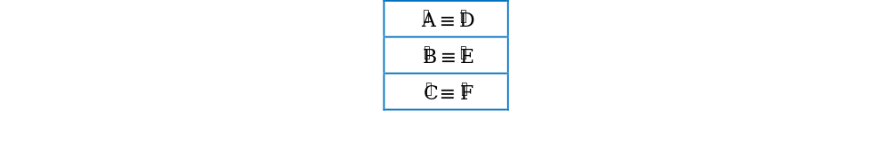
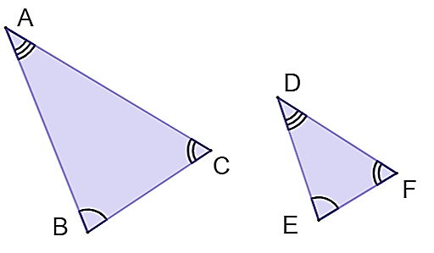
Como os ângulos internos são congruentes, temos as seguintes correspondências:
Além disso, existe uma relação de proporcionalidade entre os lados correspondentes (opostos aos ângulos congruentes). Essa relação é a razão entre essas medidas, chamada de razão de semelhança $\left(k\right)$. Assim:
$$\frac{\overline{AB} }{\overline{DE}}=\frac{ \overline{AC} }{\overline{DF}}=\frac{ \overline{BC} }{\overline{EF}}=k$$
Denotamos: $∆ABC \sim ∆DEF$.
SEMELHANÇA DE TRIÂNGULOS
Dois triângulos são semelhantes quando apresentam os ângulos correspondentes congruentes e os lados correspondentes proporcionais.
Ao fazer esta comparação, estamos falando de um caso de transformação de homotetia (ampliação ou redução), pois modificamos o seu tamanho, mas mantemos seu formato.

Slide 15
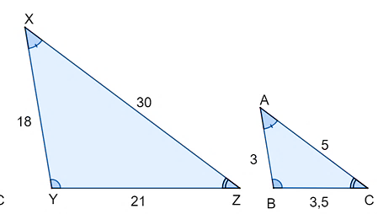
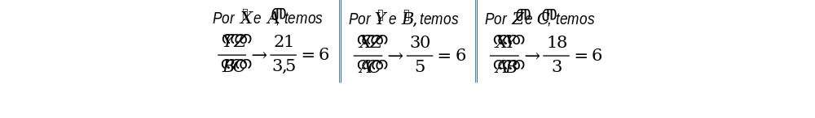
Exemplo: Verifique se os triângulos $XYZ$ e $ABC$ são semelhantes.
Resolução: Segundo a notação utilizada na figura, observamos que os ângulos são congruentes, sendo assim, possuem a mesma medida:
$$\hat{X}≡\hat{A} ; \hat{Y}≡\hat{B} ; \hat{Z}≡\hat{C}$$
Agora, é preciso verificar se seus lados correspondentes são proporcionais. Vejamos as razões entre as medidas dos lados correspondentes:
Assim, $\frac{ \overline{YZ} }{\overline{BC}}=\frac{ \overline{XZ} }{\overline{AC}}=\frac{ \overline{XY} }{\overline{AB}}=6 .$
Dessa forma, podemos concluir que os triângulos são semelhantes e a razão de semelhança $\left(k\right)$, neste exemplo, é igual a 6. Portanto, podemos indicar que
$$∆XYZ \sim ∆ABC$$

Slide 16
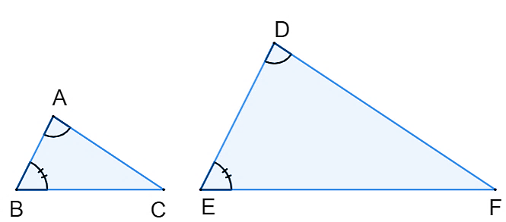
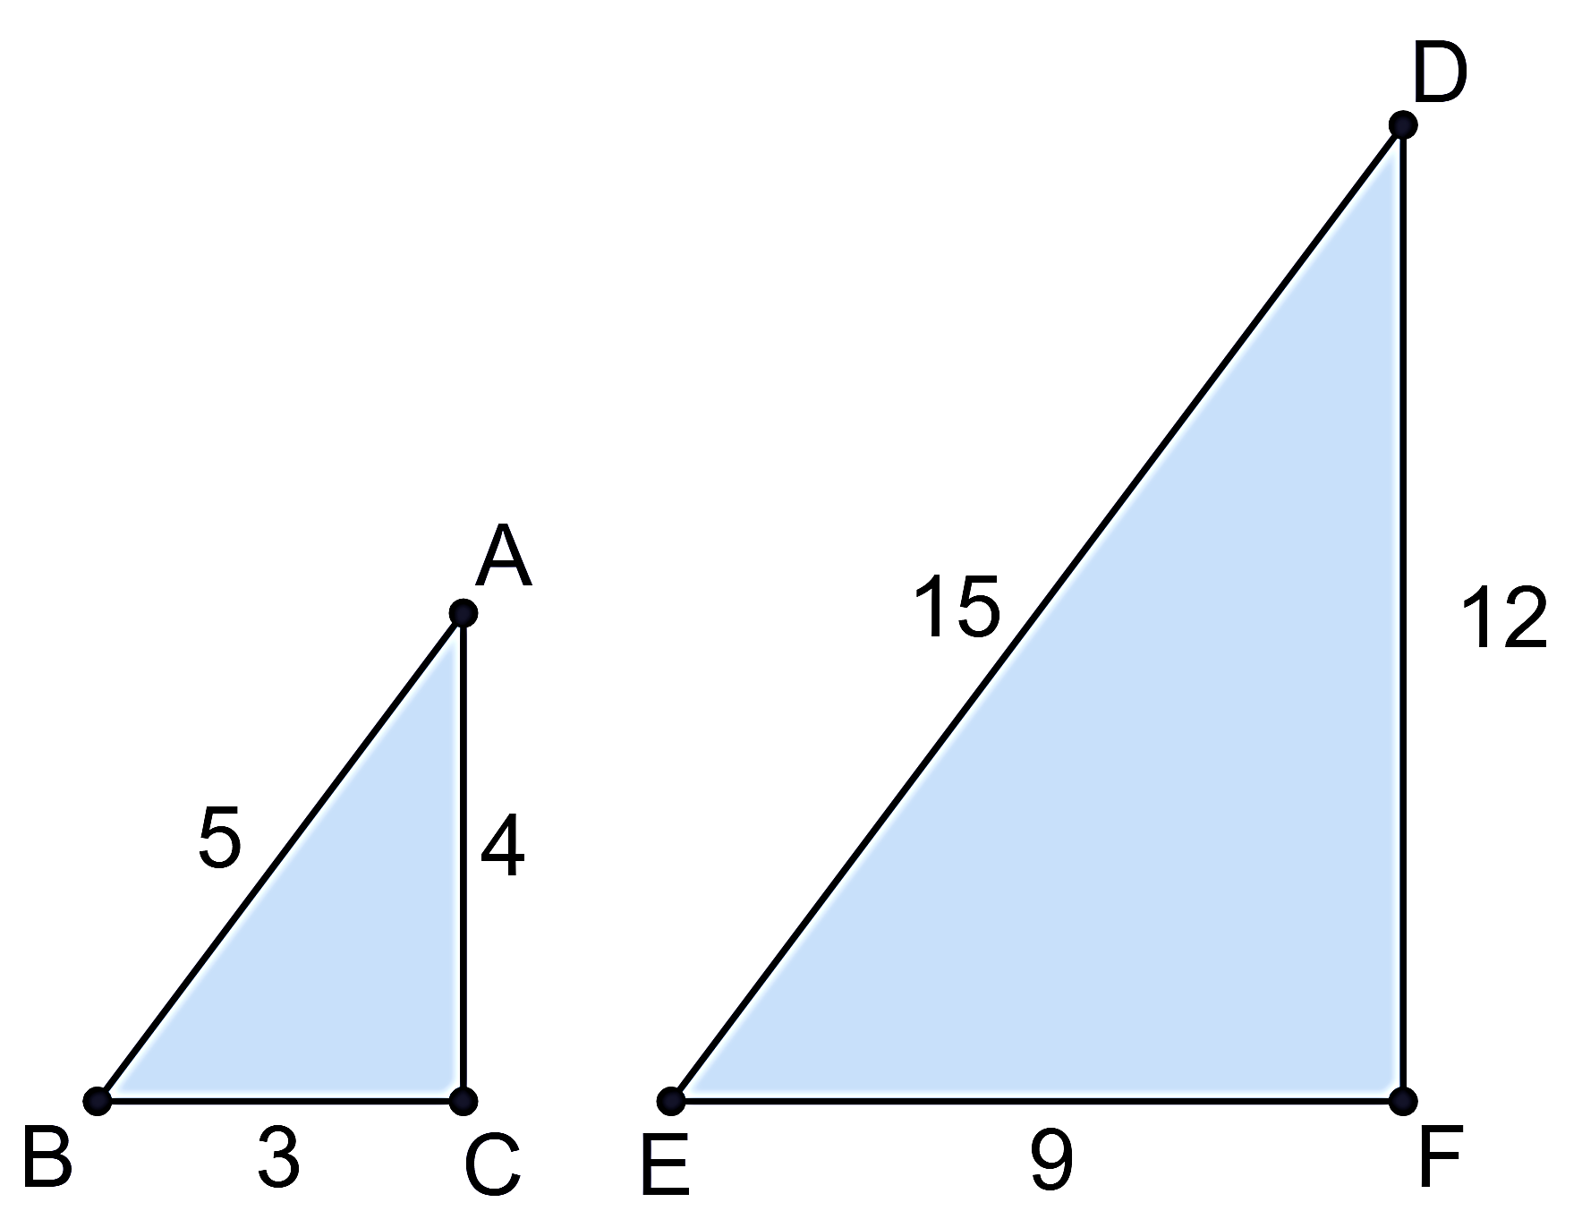

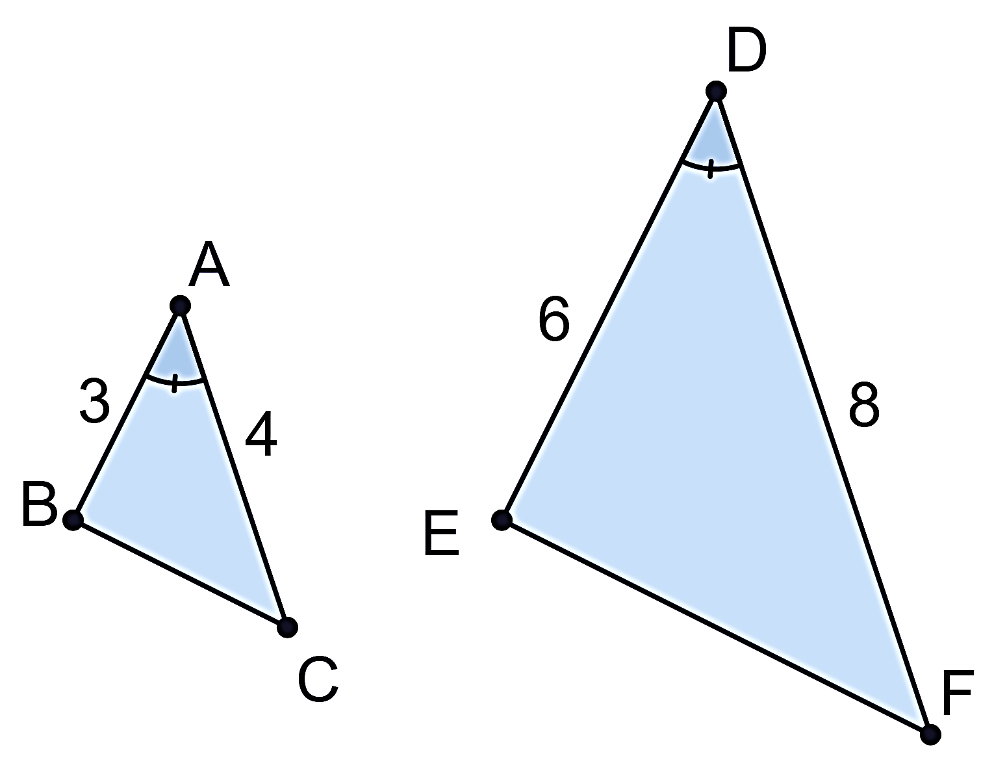
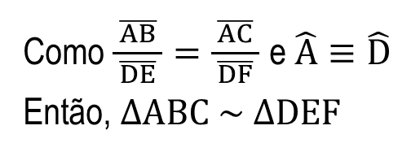
Para determinar se dois triângulos são semelhantes, podemos verificar alguns critérios que garantem a semelhança entre triângulos, chamados de casos de semelhança.
3° caso: Lado-Lado-Lado (LLL): quando as medidas de seus 3 pares de lados correspondentes são proporcionais.
1º caso: Ângulo-Ângulo (AA): quando 2 pares de ângulos internos correspondentes são congruentes.
2º caso: Lado-Ângulo-Lado (LAL): quando as medidas de 2 pares de lados correspondentes são proporcionais e os ângulos internos entre esses lados são congruentes.
Como $\hat{A}≡\hat{D}$ e $\hat{B}≡\hat{E}$
Então, $∆ABC \sim ∆DEF$
Como $\frac{ \overline{AB} }{\overline{DE}}=\frac{ \overline{AC} }{\overline{DF}}=\frac{ \overline{BC} }{\overline{EF}}$
Então, $∆ABC \sim ∆DEF$
A principal característica, quando temos triângulos semelhantes é que as medidas de seus lados correspondentes são proporcionais, seja em ampliação ou redução. Como consequência, a razão entre as medidas dos lados correspondentes $\left(k\right)$ também é válida para a razão entre os perímetros dos triângulos. Já a razão entre as áreas dos triângulos é de $k^{2}$.
Como $\frac{ \overline{AB} }{\overline{DE}}=\frac{ \overline{AC} }{\overline{DF}}$ e $\hat{A}≡\hat{D}$
Então, $∆ABC \sim ∆DEF$

Slide 17
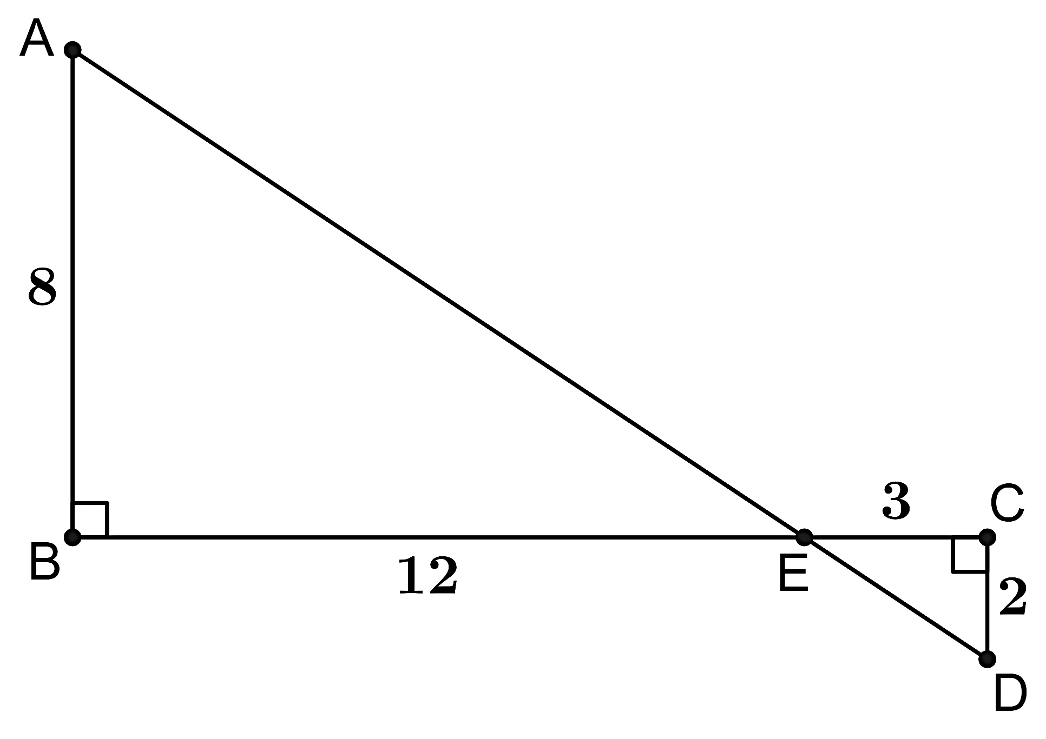
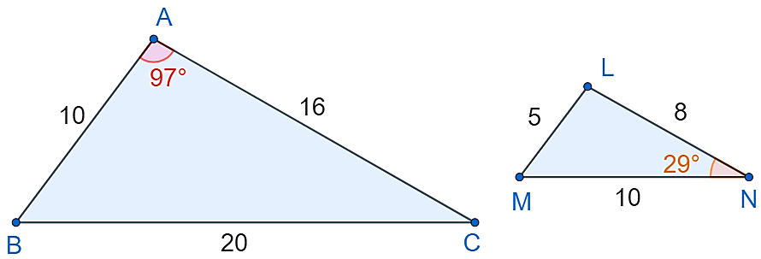
11. Observe os dois triângulos semelhantes desenhados por um(a) estudante.
Responda:
a) Qual é a razão de semelhança utilizada por esse(a) estudante do triângulo ABE para o DCE?
b) Qual é a área de cada triângulo?
c) Qual é a razão entre as medidas das áreas dos triângulos? O que essa razão significa?
10. Observe os triângulos ABC e LMN a seguir.
O que podemos afirmar sobre estes triângulos?
(A) Eles são semelhantes pelo caso LLL.
(B) Eles são semelhantes pelo caso LAL.
(C) Eles são semelhantes pelo caso AA.
(D) Eles são congruentes pelo caso LLL.
(E) Eles são congruentes pelo caso LAL.

Slide 18
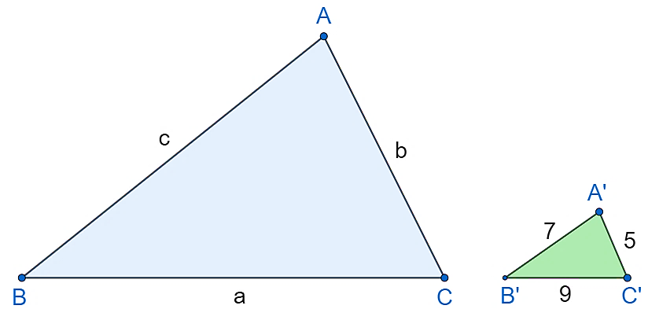
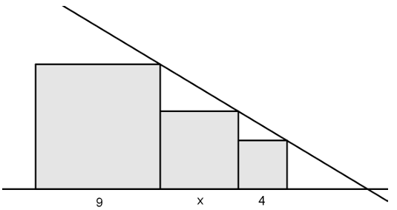
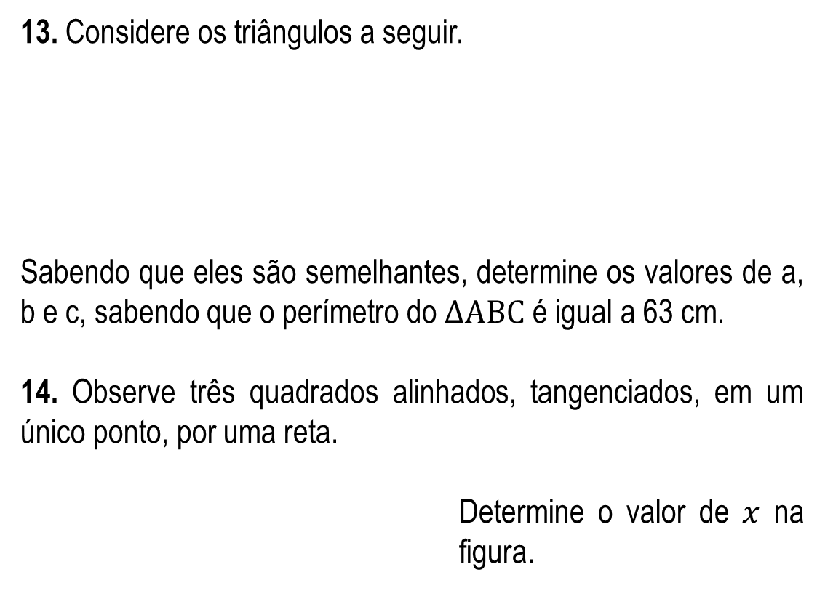
12. Um homem está parado ao lado de um edifício de 15 andares, em que cada andar mede 3 metros de altura. Sabe-se que o
homem mede 1,80 metros e que, nesse instante, projeta uma sobra de 30 cm.
Nesse mesmo momento, a sombra projetada pelo edifício, em metros, será igual a
(A) 4,5.
(B) 5.
(C) 7,5.
(D) 8.
(E) 9.
13. Considere os triângulos a seguir.
Sabendo que eles são semelhantes, determine os valores de a, b e c, sabendo que o perímetro do $∆ABC$ é igual a 63 cm.
14. Observe três quadrados alinhados, tangenciados, em um único ponto, por uma reta.
Determine o valor de $x$ na figura.

Slide 19
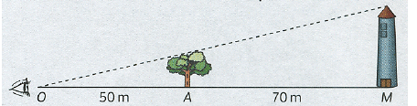
Caro(a) estudante, neste momento, vamos exercitar a habilidade de resolver problema que envolva relações existentes relações existentes entre lados correspondentes de polígonos semelhantes. Fique atento(a) à resolução e marque apenas uma alternativa.
Item 1. Um fazendeiro, utilizando seus conhecimentos de Geometria, que aprendera no colégio, quis medir a altura de uma torre de sua fazenda sem ter que escalá-la. Ele fez um desenho e escreveu alguns dados de que já dispunha. Observe:
Ele sabe que:
I. A altura da árvore é de 10 m.
II. A distância entre ele e a árvore é de 50 m.
III. A distância da árvore até a torre é de 70 m.
Desconsiderando a sua altura e considerando que o topo da árvore e o topo da torre estão alinhados, qual é a medida da torre?
(A) 24 m (D) 30 m
(B) 26 m (E) 32 m
(C) 28 m

Slide 20
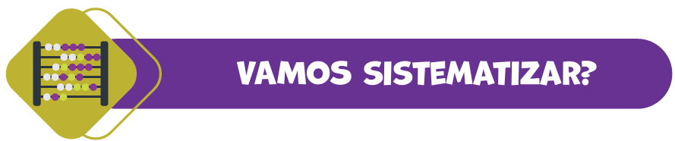

TEOREMA DE TALES
Segundo o teorema de Tales, temos:
As intersecções de um feixe de retas paralelas por duas retas transversais formam segmentos proporcionais.
Observe a representação, a seguir.
As retas $r$, $s$ e $t$ são paralelas ($r$ // $s$ // $t$);
As retas $p$ e $q$ são transversais;
As intersecções dessas retas formam os segmentos:
$$\overline{AB}, \overline{BC},\overline{DE} e \overline{EF}$$
Pelo Teorema de Tales, esses segmentos são proporcionais, ou seja, as razões entre eles são iguais.
$$\frac{ \overline{AB} }{\overline{BC}}=\frac{ \overline{DE} }{\overline{EF}}$$
Além disso, do Teorema de Tales decorrem as seguintes proporções:
$$\frac{\overline{AC} }{\overline{AB}}=\frac{ \overline{DF} }{\overline{DE}} ou \frac{ \overline{AC} }{\overline{BC}}=\frac{ \overline{DF} }{\overline{EF}}$$

Slide 21


Teorema de Tales aplicado no triângulo
No triângulo ABC, traçamos uma reta $r$ paralela ao lado $\overline{BC}$. Assim, a reta $r$ intercepta os lados $\overline{AB}$ e $\overline{AC}$ nos pontos P e Q, respectivamente.
Se traçarmos pelo vértice A uma reta $s$, paralela à reta $r$, obteremos três retas paralelas ($\overset{⃡}{BC}$, $r$ e $s$) e duas transversais ($\overset{⃡}{AB}$ e $\overset{⃡}{AC}$), conforme ilustrado na imagem, a seguir:
Pelo Teorema de Tales:
Toda reta paralela a um lado de um triângulo que encontra os outros dois lados em pontos distintos, determina sobre esses dois lados, segmentos proporcionais.
Logo, $\frac{ \overline{AP} }{\overline{PB}}=\frac{ \overline{AQ} }{\overline{QC}}∙$

Slide 22

Exemplo:
Na figura $\overline{RS}$ // $\overline{BC}$. Vamos calcular o valor de $x$.
Resolução:
Pelo Teorema de Tales no triângulo, temos:
$$\frac{\overline{AR} }{\overline{RB}}=\frac{ \overline{AS} }{\overline{SC}} → \frac{ 4x }{x}=\frac{ 3x + 6 }{x + 1}$$
Resolvendo pela propriedade fundamental da proporção:
$$4x∙\left(x+1\right) = x∙\left(3x+6\right)$$
$$4x^{2}+4x = 3x^{2}+6x$$
$$4x^{2}−3x^{2}+4x−6x=0$$
$$x^{2}−2x=0$$
$$x∙\left(x−2\right)=0$$
Observe que, para o produto ser zero, um dos fatores da multiplicação deve ser nulo, ou seja,
Como $x$ não pode ser nulo, por se tratar da medida de um dos segmentos, então $x$ é igual a 2.
$$x=0$$ | ou | $$x−2=0$$ $$x=2$$

Slide 23


15. Observe as retas paralelas $r$, $s$ e $t$.
Podemos afirmar que $x$ é, aproximadamente, igual a
(A) 1,10.
(B) 1,18.
(C) 1,20.
(D) 1,25.
(E) 1,27.

Slide 24



16. Observe o esboço dos terrenos entre duas ruas, a seguir.
Sabe-se que:
$\overline{BC}$ mede 34 metros; $\overline{FG}$ mede 20 metros;
$\overline{EF}$ mede 30 metros; $\overline{GH}$ mede 42 metros;
As respectivas medidas dos segmentos $\overline{AB}$ e $\overline{CD}$, em metros, são:
(A) 18 e 24,7. (D) 56 e 82.
(B) 44 e 56. (E) 57 e 71,4.
(C) 51 e 71,4.
17. Na figura a seguir, temos que $AC=4$ e $AB=6$.
Determine o perímetro e a área do quadrado AEDF.

Slide 25


(ENEM 2025) Um estudante posicionou uma haste entre uma parede e uma vela. A haste, com 20 cm de comprimento, foi colocada paralela à parede, na qual projetava uma sombra de comprimento $H$. O estudante mediu a distância entre a chama da vela e a parede, encontrando 140 cm, e elaborou um esquema para ilustrar a situação, como na figura, em que $X$ representa a distância entre a haste e a chama da vela.
Qual é a relação entre $H$ e $X$ nesse experimento?
$$\left(A\right) \frac{H}{X}=\frac{1}{ 7 }$$
$$\left(B\right) \frac{H}{X}=7$$
$$\left(C\right) H∙X=700$$
$$\left(D\right) H∙X=1400$$
$$\left(E\right) H∙X=2800$$

Slide 26

Caro(a) estudante, neste momento, vamos exercitar a habilidade de resolver problemas que envolvam a semelhança de triângulos. Fique atento(a) à resolução e marque apenas uma alternativa.
Item 1. (CAED 2025) Em um trabalho acadêmico, Jaqueline, que é estudante de engenharia mecânica, projetou um sistema para transportar blocos por uma rampa utilizando cabos de aço e um conjunto de polias. Observe, a seguir, um esboço desse sistema com algumas medidas indicadas.
Qual é o comprimento total, em decímetros, da rampa de deslizamento desse sistema?
(A) 38
(B) 28
(C) 25
(D) 24
(E) 23

Slide 27


RELAÇÕES MÉTRICAS NO TRIÂNGULO RETÂNGULO
As relações métricas relacionam as medidas dos elementos de um triângulo retângulo. O triângulo retângulo $ABC$, a seguir, apresenta um lado denominado hipotenusa (maior lado do triângulo e oposto ao ângulo reto) e, outros dois lados chamados de catetos.
Elementos do triângulo $ABC$:
$a→$ hipotenusa;
$b→$ cateto;
$c→$ cateto.

Slide 28

Ao traçarmos a altura ($\overline{AH}$) do triângulo $ABC$ relativa à hipotenusa, o lado $a$ será segmentado em outros dois segmentos, $m$ e $n$. Observe:
Mais elementos do $∆ABC$:
$h$ é a altura relativa à hipotenusa;
$m$ é a projeção do cateto $c$ sobre a hipotenusa $a$;
$n$ é a projeção do cateto $b$ sobre a hipotenusa $a$.
Veja os três triângulos retângulos ($ABC$, $HBA$ e $HAC$), obtidos:
Note que, os $∆ABC, ∆HBA e ∆HAC$ são semelhantes pelo caso de semelhança Ângulo-Ângulo. Assim, podemos obter as relações métricas no triângulo retângulo, utilizando semelhança de triângulos.

Slide 29


Como os triângulos $ABC e HBA$ são semelhantes $\left(ΔABC \sim ΔHBA\right)$, temos as seguintes proporções:
Como $\left(ΔABC \sim ΔHAC\right)$, encontramos as proporções:
Proporção:
$$\frac{a}{ c }=\frac{b}{ h }=\frac{c}{m}$$
Assim:
$$\frac{a}{ c }=\frac{b}{ h } → a∙h=b∙c$$
$$\frac{a}{ c }=\frac{c}{m} → c^{2}=a∙m$$
$$\frac{b}{ h }=\frac{c}{m} → b∙m=c∙h$$
Proporção:
$$\frac{a}{ b }=\frac{b}{ n }=\frac{c}{ h }$$
Assim:
$$\frac{a}{ b }=\frac{b}{ n } → b^{2}=a∙n$$
$$\frac{a}{ b }=\frac{c}{ h } → a∙h=b∙c$$
$$\frac{b}{ n }=\frac{c}{ h } → b∙h=c∙n$$

Slide 30
Na semelhança entre os triângulos $HBA e HAC$, obtemos as proporções:
Temos ainda que a soma das projeções $m$ e $n$ é igual à hipotenusa $a$, ou seja:
$$a=m+n$$
Por meio das proporções obtidas anteriormente, destacam-se as seguintes relações métricas no triângulo retângulo:
Assim:
$$\frac{c}{ b }=\frac{h}{ n } → c∙n=b∙h$$
$$\frac{c}{ b }=\frac{m}{ h } → c∙h=b∙m$$
$$\frac{h}{ n }=\frac{m}{ h } → h^{2}=m∙n$$
$$ah=bc$$
$$b^{2}=an$$
$$c^{2}=am$$
$$h^{2}=mn$$
$$a=m+n$$
Proporção:
$$\frac{c}{ b }=\frac{h}{ n }=\frac{m}{ h }$$

Slide 31



Exemplo: No triângulo ABC, a seguir, calcule as medidas de seus catetos e da altura relativa à hipotenusa.
Primeiramente calculamos o valor da hipotenusa, que na figura está representado pelo segmento $\overline{BC}$. Assim:
$$a=m+n$$
$$a=3+9$$
$$a=12$$
Substituindo os valores conhecidos, nas relações, obtemos:
Portanto, no triângulo ABC, os catetos medem $6$ e $6\sqrt{3}$ e a altura relativa à hipotenusa mede $3\sqrt{3}.$
Resolução: Inicialmente, devemos encontrar as equações que relacionam essas incógnitas aos valores numéricos das outras medidas fornecidas na imagem. Utilizando as relações métricas no triângulo retângulo, e relacionando-as ao triângulo fornecido, temos:
$$x^{2}=an$$
$$y^{2}=am$$
$$h^{2}=mn$$
$$a=m+n$$

Slide 32

Teorema de Pitágoras
A partir das relações métricas no triângulo retângulo, pode-se observar uma relação muito importante nos estudos de geometria e da trigonometria: o Teorema de Pitágoras.
Vejamos as equações, a seguir, que estão relacionadas aos catetos de um triângulo retângulo qualquer:
Sejam as equações:
I. $b^{2}=an$
II. $c^{2}=am$
III. $a=m+n$
Somando as equações I e II, obtemos uma nova relação:
$$b^{2}+c^{2}=a∙m+a∙n$$
$$b^{2}+c^{2}=a∙\underset{a}{\underbrace{\left(m+n\right)}}$$
$$b^{2}+c^{2}=a∙a$$
$$b^{2}+c^{2}=a^{2}$$
Em outras palavras, podemos dizer que:
“Em um triângulo retângulo qualquer, a soma do quadrado dos catetos deste triângulo é igual ao quadrado da hipotenusa”

Slide 33
Exemplo:
Determine o valor da hipotenusa no triângulo a seguir.
Resolução:
Pelo Teorema de Pitágoras, temos:
$${\left(\overline{AC}\right)}^{2}={\left(\overline{AB}\right)}^{2}+{\left(\overline{BC}\right)}^{2}$$
$${\left(\overline{AC}\right)}^{2}=5^{2}+3^{2}$$
$${\left(\overline{AC}\right)}^{2}=25+9$$
$${\left(\overline{AC}\right)}^{2}=34$$
$$\overline{AC}=\sqrt{34}$$
Logo, podemos dizer que a hipotenusa do triângulo ABC mede $\sqrt{34}$ cm.

Slide 34


19. Utilize as relações métricas apresentadas no quadro para determinar a medida dos segmentos AB, CH e BC.
18. Considere o triângulo retângulo ABC, representado a seguir.
Indique as medidas de cada elemento.
a) Hipotenusa:
b) Cateto menor:
c) Cateto maior:
d) Altura relativa à hipotenusa:
e) Projeção do menor cateto:
f) Projeção do maior cateto:

Slide 35
22. Sr. Pedro está construindo uma casinha de boneca para sua neta e, antes de construir a estrutura do telhado, elaborou um esboço para verificar as medidas do telhado e da viga que será utilizada nessa etapa. Observe:
Com base na figura apresentada, determine:
a) O comprimento da viga.
b) O comprimento de cada parte do telhado.
20. A medida da altura relativa à hipotenusa de um triângulo retângulo é 12 cm e uma das projeções mede 9 cm. Calcule a medida dos catetos desse triângulo retângulo.
21. Calcule as medidas das projeções de um triângulo retângulo cuja hipotenusa mede 13 cm e um dos catetos mede 5 cm.

Slide 36


23. Calcule o valor de $x$ em cada triângulo retângulo a seguir.
a)
b)
24. A distância entre os muros laterais de um lote retangular é exatamente 12 metros. Considere que a diagonal desse lote mede 20 metros. Qual é a medida do portão até o muro do fundo?
25. Considerando um triângulo equilátero cujo lado mede 20 centímetros, responda:
a) Qual é a medida da altura desse triângulo?
b) Qual é a área da região delimitada por esse triângulo?

Slide 37

(UFG 2025) Durante a construção de uma quadra poliesportiva em uma escola pública, os engenheiros responsáveis optaram por instalar cabos metálicos de sustentação no teto, com o objetivo de melhorar a estabilidade da estrutura. Para isso, tiveram que calcular com precisão as medidas de alguns triângulos formados pelos cabos e pela estrutura da cobertura. A planta da quadra apresenta um retângulo ABCD com os lados AB e BC medindo 12 m e 9 m, respectivamente. O segmento BD indica um dos cabos metálicos que foi instalado na diagonal da estrutura. Para reforçar a sustentação do canto superior direito, foi inserido o triângulo metálico BEF, retângulo em E, conforme apresentado na figura.
Sabendo-se que os segmentos EF e FC têm medidas iguais, a área do triângulo BEF, em metro quadrado, é igual a
(A) 6.
(B) 10.
(C) 12.
(D) 15.
(E) 20.

Slide 38
Caro(a) estudante, neste momento, vamos exercitar a habilidade de utilizar relações métricas do triângulo retângulo para resolver problemas significativos. Fique atento(a) à resolução e marque apenas uma alternativa.
Item 1. (CAED 2023) Rafael comprou um terreno e construiu um muro para separar esse terreno de uma mata que tem atrás dele. Observe, na figura, um esboço do muro construído com algumas medidas de distância indicadas.
Qual é a medida do comprimento, em metros, do muro que Rafael construiu?
(A) 12
(B) 20
(C) 28
(D) 33
(E) 38

Slide 39
Caro(a) estudante, neste momento, vamos exercitar a habilidade de utilizar relações métricas do triângulo retângulo para resolver problemas significativos. Fique atento(a) à resolução e marque apenas uma alternativa.
Item 2. (CAED 2025 – adaptada) Ricardo precisou realizar um reparo em uma peça da estrutura que sustenta a caçamba de seu caminhão. Observe, a seguir, a representação do caminhão de Ricardo, com a indicação de algumas medidas.
De acordo com essa representação, qual é a medida do comprimento dessa peça que será reparada?
(A) $\sqrt{2}$ m
(B) 2 m
(C) $\sqrt{5}$ m
(D) 4 m
(E) 5 m

Slide 40

Observe o triângulo ABC:
Em relação ao ângulo $θ$:
O lado $\overline{AC}$, de medida $b$, é denominada cateto oposto.
O lado $\overline{AB}$, de medida $c$, é denominada cateto adjacente.
Em relação ao ângulo $β$:
O lado $\overline{AC}$, de medida $b$, é denominada cateto adjacente.
O lado $\overline{AB}$, de medida $c$, é denominada cateto oposto.
TRIGONOMETRIA
Trigonometria é parte da geometria plana que estuda a relação entre a medida dos lados e dos ângulos de um triângulo, seja ele retângulo, ou um triângulo qualquer. A trigonometria é comumente usada para encontrar medidas desconhecidas de um triângulo, sendo aplicável em problemas no cotidiano.
Vamos iniciar nossos estudos observando as relações entre as medidas dos ângulos e lados no triângulo retângulo.
Em todo triângulo retângulo, temos o maior lado chamado de hipotenusa e, os outros lados, de catetos. Usando como referência um dos ângulos agudos do triângulo, podem-se denominar esses catetos como cateto oposto e cateto adjacente.

Slide 41
Trigonometria no Triângulo retângulo
Seno de um ângulo agudo: em um triângulo retângulo, denomina-se seno de um ângulo agudo $θ$, a razão entre a medida do cateto oposto a esse ângulo e a medida da hipotenusa.
Cosseno de um ângulo agudo: em um triângulo retângulo, denomina-se cosseno de um ângulo agudo $θ$, a razão entre a medida do cateto adjacente a esse ângulo e a medida da hipotenusa.
$$sen\left(θ\right)=\frac{cateto oposto a θ}{hipotenusa}=\frac{b}{ a }$$
$$cos\left(θ\right)=\frac{cateto adjacente a θ}{hipotenusa}=\frac{c}{ a }$$
Tangente de um ângulo agudo: em um triângulo retângulo, denomina-se tangente de um ângulo agudo $θ$, a razão entre a medida do cateto oposto e a medida do cateto adjacente a esse ângulo.
$$tg\left(θ\right)=\frac{cateto oposto a θ}{cateto adjacente a θ}=\frac{b}{ c }$$

Slide 42

Seno, cosseno e tangente de alguns ângulos notáveis
Alguns ângulos aparecem com maior frequência, sendo assim chamados de ângulos notáveis. Para esses ângulos, os valores das razões trigonométricas relacionadas a eles merecem destaque:
Relações entre as razões trigonométricas
Das razões trigonométricas já conhecidas e do teorema de Pitágoras, podem-se estabelecer as seguintes relações que serão úteis em algumas situações:
Obs.: Seno, cosseno e tangente não se resumem apenas a esses valores, pois eles podem assumir diversos outros valores, entre 0° e 90°.

Slide 43
2. Considere o triângulo retângulo a seguir:
Agora calcule as razões trigonométricas:
1. Considere o triângulo retângulo a seguir.
Relacione a primeira com a segunda linha:

Slide 44
3. Observe, no quadro a seguir, os valores aproximados do seno, cosseno e tangente de alguns ângulos.
Agora determine:
a) A medida de AC. b) A medida de AB. c) A medida de BD.

Slide 45
4. Sabendo que, em um triângulo retângulo, $x$ é um ângulo agudo e que $cos\left(x\right)=\frac{4}{ 5 }$ , calcule $sen\left(x\right)$ e $tg\left(x\right).$
5. Uma determinada câmera de segurança foi colocada no teto para auxiliar no monitoramento noturno de um galpão. Um vigilante noturno não foi informado sobre a instalação desta câmera e a notou quando olhou para cima, sob um ângulo de 30° em relação à sua altura. Observe a representação da situação:
Ele sabe que, da posição em que se encontra até o ponto B, a distância é de 120 metros, e que a câmera está situada exatamente na metade desse trajeto.
Considerando $\sqrt{3}=1,7$, responda:
a) Qual é a distância do vigilante até a câmera de segurança?
b) Considerando que este vigilante tem 1,70 metros de altura, qual é a distância da câmera até o chão do galpão?

Slide 46
6. Para atender a chamados de incêndios em edifícios, o corpo de bombeiros de uma cidade utiliza seu veículo de combate a incêndio, equipado com uma escada do tipo Magirus. Essa escada permite realizar resgates a uma altura máxima de 56 metros, utilizando um ângulo máximo de elevação de 60º. Veja a representação dessa situação:
Qual é o comprimento dessa escada, em metros, quando totalmente esticada?
(A) $18\sqrt{3}$ (D) $72\sqrt{3}$
(B) $36\sqrt{3}$ (E) $108\sqrt{3}$
(C) $54\sqrt{3}$
7. Uma pessoa na margem de um rio observa, sob um ângulo de 60°, o topo de uma torre na margem oposta. Quando essa pessoa se afasta 30 metros da margem, o ângulo de observação diminui para 30°. Qual é a largura do rio?
(Desconsidere a altura da pessoa)

Slide 47
(UFG 2025) Durante a montagem da iluminação de um palco para um evento ao ar livre, foi necessário instalar uma haste vertical AB com um holofote em sua extremidade A. O comprimento dessa haste é de 15 m e, para melhor iluminação do ponto C no palco, a inclinação do holofote foi ajustada de modo que a medida do ângulo $A\hat{C}B$ seja de 60º , como apresentado na figura a seguir.
A distância, em metro, do ponto B ao ponto C é
(A) $2,5.$
(B) $5,0.$
(C) $5\sqrt{2 }.$
(D) $5\sqrt{3 }.$
(E) $10.$

Slide 48
(ENEM 2018) Para decorar um cilindro circular reto será usada uma faixa retangular de papel transparente, na qual está desenhada em negrito uma diagonal que forma 30° com a borda inferior. O raio da base do cilindro mede $\frac{6}{ π }$ cm, e ao enrolar a faixa obtém-se uma linha em formato de hélice, como na figura.
O valor da medida da altura do cilindro, em centímetro, é
(A) $36\sqrt{3}.$
(B) $24\sqrt{3}.$
(C) $4\sqrt{3}.$
(D) $36.$
(E) $72.$

Slide 49
(ENEM 2020) Pergolado é o nome que se dá a um tipo de cobertura projetada por arquitetos, comumente em praças e jardins, para criar um ambiente para pessoas ou plantas, no qual há uma quebra da quantidade de luz, dependendo da posição do sol. É feito como um estrado de vigas iguais, postas paralelas e perfeitamente em fila, como ilustra a figura.
Um arquiteto projeta um pergolado com vãos de 30 cm de distância entre suas vigas, de modo que, no solstício de verão, a trajetória do sol durante o dia seja realizada num plano perpendicular à direção das vigas, e que o sol da tarde, no momento em que seus raios fizerem 30º com a posição a pino, gere a metade da luz que passa no pergolado ao meio-dia.
Para atender à proposta do projeto elaborado pelo arquiteto, as vigas do pergolado devem ser construídas de maneira que a altura, em centímetro, seja a mais próxima possível de
(A) 9. (D) 52.
(B) 15. (E) 60.
(C) 26.

Slide 50
(ENEM 2023) O mastro de uma bandeira foi instalado perpendicularmente ao solo em uma região plana. Devido aos fortes ventos, três cabos de aço, de mesmo comprimento, serão instalados para dar sustentação ao mastro. Cada cabo de aço ficará perfeitamente esticado, com uma extremidade num ponto P do mastro, a uma altura h do solo, e a outra extremidade, num ponto no chão, como mostra a figura.
Os cabos de aço formam um ângulo $α$ com o plano do chão. Por medida de segurança, há apenas três opções de instalação:
• opção I: $h=11$ m e $α=30°$
• opção II: $h=12$ m e $α=45°$
• opção III: $h=18$ m e $α=60°$
A opção a ser escolhida é aquela em que a medida dos cabos seja a menor possível.
Qual será a medida, em metro, de cada um dos cabos a serem instalados?
$\left(A\right) \frac{22\sqrt{3}}{3}$ $\left(B\right) 11\sqrt{2}$ $\left(C\right) 12\sqrt{2}$ $\left(D\right) 12\sqrt{3}$ $\left(E\right) 22$

Slide 51
Caro(a) estudante, neste momento, vamos exercitar a habilidade de resolver problemas que envolvam razões trigonométricas no triângulo retângulo (seno, cosseno e tangente). Fique atento(a) à resolução e marque apenas uma alternativa.
Item 1. (CAED 2023) Rogério é marceneiro e irá fazer uma mesa para um cliente. A pedido desse cliente, a altura do chão à base do tampo dessa mesa deverá ter 0,90 metro, e os pés dela deverão ser fixados nessa base conforme está representado na figura a seguir:
Considere:
$$sen 70°=0,9$$
$$\cos{70°}=0,3$$
$$tg 70°=2,7$$
De acordo com essa representação, quantos metros de comprimento deverá ter o pé dessa mesa?
(A) 0,33 m. (D) 1,00 m.
(B) 0,81 m. (E) 3,00 m.
(C) 0,90 m.

Slide 52
Comprimento e medida do arco
A medida de um arco é a medida do ângulo central que o subtende, seja qual for a medida do raio da circunferência que o contém. As unidades geralmente utilizadas para medir os arcos são o grau (º) e o radiano (rad).
      Grau (º): um arco de 1º equivale a $\frac{1}{360}$de uma circunferência.
      Radiano (rad): um arco de um radiano é aquele cujo comprimento retificado é igual ao raio da circunferência.
ARCOS E ÂNGULOS
Arco geométrico é um elemento da circunferência delimitado por dois pontos, incluindo esses pontos. Se esses dois pontos são coincidentes, tem-se um arco nulo ou arco de uma volta ou arco de $n$ voltas completas. Todo arco de circunferência tem um ângulo central que o subtende.

Slide 53
Exemplos de arcos comuns:
O comprimento do arco é a medida linear do arco, sendo utilizadas as medidas de comprimento, como metros, centímetro e milímetro. Essa medida $\left(x\right)$ pode ser obtida a partir da relação entre o comprimento da circunferência $\left(2πr\right)$ e a medida do arco $\left(α\right)$:
$$\frac{x}{ 2πr }=\frac{α}{360°} → x=\frac{α}{360°}∙2πr$$
em que $α$ é a medida do arco em graus.
OBS.: se cada arco de comprimento $\left(x\right)$ tem a medida de 1 rad ($x=r$), então o arco correspondente a uma circunferência completa tem medida $2π$ rad.

Slide 54
CÍRCULO (CICLO) TRIGONOMÉTRICO
No plano cartesiano $\left(x, y\right)$, podemos construir uma circunferência de raio unitário, com centro origem O (0, 0).
Veja:
Note que a hipotenusa vale 1, pois $r=1$. Assim:
Note, ainda, que, no plano cartesiano, o sentido considerado como positivo é o sentido anti-horário.
Assim, dado um ponto $P\left(x,y\right)$ no círculo trigonométrico e as projeções perpendiculares desse ponto $P$ sobre os eixos, é possível observar as relações de seno e cosseno, bem como seus sinais, em função do ângulo $θ$.

Slide 55
Dessa forma, como $180°=π$ rad, o ângulo $θ$, no ciclo trigonométrico pode ser definido como:
Se o ângulo $θ$ estiver no 1º quadrante: Temos que: $$sen\left(θ\right)>0$$ $$cos\left(θ\right)>0$$ | Se o ângulo $θ$ estiver no 2º quadrante: Temos que: $$sen\left(π−θ\right)>0$$ $$cos\left(π−θ\right)<0$$ | Se o ângulo $θ$ estiver no 3º quadrante: Temos que: $$sen\left(θ\right)<0$$ $$cos\left(θ\right)<0$$ | Se o ângulo $θ$ estiver no 4º quadrante: Temos que: $$sen\left(2π−θ\right)=sen\left(−θ\right)<0$$ $$cos\left(2π−θ\right)=cos\left(−θ\right)>0$$

Slide 56
Em resumo, ao observarmos os quadrantes, temos que:
Assim, podemos tabelar os valores dos senos e cossenos de alguns ângulos notáveis. Vejamos:
Por fim, podem-se relacionar os valores do seno e cosseno referentes ao 1° quadrante com os seus correspondentes dos demais quadrantes. Observe as seguintes relações:

Slide 57
Ângulos notáveis correspondentes
Relacionando os ângulos dos quadrantes II, III e IV, com os ângulos correspondentes no quadrante I, temos:
Exemplo: Repare que $sen\left(30°\right)=\frac{1}{ 2 }$ e, de maneira análoga, seu correspondente $sen\left(150°\right)=\frac{1}{ 2 }∙$
Porém, apesar de $cos\left(30°\right)=\frac{ \sqrt{3} }{2}$ , o seu correspondente é $cos\left(150°\right)=−\frac{ \sqrt{3} }{2}∙$

Slide 58
Arcos côngruos (ou congruentes)
Dois arcos são congruentes se tiverem as mesmas extremidades. No contexto do ciclo trigonométrico, são aqueles que possuem a mesma origem no ponto A e a extremidade final no ponto B, como indicado na figura a seguir.
Do ponto de vista prático, os arcos congruentes possuem os mesmos valores numéricos para as suas razões trigonométricas.
Por exemplo:
$$sen \left(60°\right)=\underset{360°+60°}{sen \underbrace{\left(420°\right)}}=\underset{2 ∙ 360°+60°}{sen \underbrace{\left(780°\right)}}=⋯=sen\left(60°+k∙360°\right)$$
$$\cos\left(\frac{π}{ 3 }\right)=cos\underset{\frac{ π }{3}+2π}{\underbrace{\left(\frac{7π}{3}\right)}}=\underset{\frac{ π }{3}+ 2 ∙ 2π}{cos\underbrace{\left(\frac{13π}{3}\right)}}=…=cos\left(\frac{π}{3}+k∙2π\right)$$
com $k∈ℤ.$

Slide 59
11. Expresse as seguintes medidas em graus:
a) $\frac{ π }{3}$ rad. c) $\frac{ 2π }{5}$ rad.
b) $\frac{ π }{6}$ rad. d) $\frac{ 7π }{4}$ rad.
12. Determine em qual quadrante se encontra o arco $θ$ em cada caso:
a) $sen\left(θ\right)=−\frac{1}{ 2 }$
b) $cos\left(θ\right)=−\frac{ \sqrt{3} }{2}$
c) $tg\left(θ\right)=−1$
13. Determine o valor de cada razão trigonométrica utilizando arcos congruentes:
a) $sen \left(390°\right)=$
b) $cos\left(\frac{13π}{3}\right)=$
c) $tg\left(1125°\right)=$
8. Qual é a medida, em graus, do arco cujo ângulo centra correspondente mede três quartos de uma volta?
9. Qual é o comprimento de um arco correspondente a um ângulo central de 75° contido em uma circunferência de raio 6 cm? (Considere $π=3,1$)
10. Expresse as seguintes medidas em radianos:
a) 60° d) 210°
b) 120° e) 260°
c) 135° f) 300°

Slide 60
Já conseguimos encontrar medidas desconhecidas em triângulos retângulos. Mas o que fazer quando um triângulo é acutângulo ou obtusângulo?
LEIS DOS SENOS E COSSENOS
As Leis dos Senos e dos Cossenos são teoremas importantes da trigonometria. Com o uso dessas leis, é possível estabelecer relações que auxiliam no cálculo das medidas dos lados e dos ângulos dos triângulos.
A aplicação dessas leis é indicada para os triângulos acutângulos e obtusângulos.
As relações trigonométricas do seno, cosseno e tangente não se aplicam aos triângulos acutângulos e obtusângulos. A resolução desses triângulos se dá por meio da Lei dos Senos e dos Cossenos.

Slide 61
Lei dos Senos
A lei dos senos é uma relação de proporção em qualquer triângulo inscrito em uma circunferência de raio $r$.
A Lei dos senos ou Teorema dos senos indica que:
“A relação entre a medida do lado de um triângulo e o seno do ângulo oposto a esse lado é constante e igual ao diâmetro da circunferência circunscrita ao triângulo”.
Essa lei é representada pela seguinte fórmula:
$$\frac{a}{ sen α }=\frac{b}{ sen β }=\frac{c}{ sen θ }=2r$$

Slide 62
Exemplo: Determine o valor de $x$ na figura a seguir.
Resolução: Pela lei dos senos, temos a igualdade:
$$\frac{a}{sen α}=\frac{b}{sen β}=\frac{c}{sen γ}=2r$$
Como os lados $c$ e $a$ são conhecidos e o ângulo $\hat{C}$ igual a 30°, temos:
$$\frac{a}{sen α}=\frac{c}{sen γ} → \frac{x}{sen 120°}=\frac{100}{sen 30°}$$
Lembre-se que, quando o seno está no 2º quadrante ele é igual ao seu correspondente no 1º quadrante, ou seja:
$$sen\left(π−θ\right)=sen\left(180°−120°\right)=sen 60°$$
Dessa forma:
Desta forma, a medida $x$ é $100\sqrt{3}$ metros.
$$\frac{x}{sen 60°}=\frac{100}{sen 30°}$$ $$\frac{x}{ \frac{ \sqrt{3} }{2} }=\frac{100}{\frac{ 1 }{2}}$$ $$x∙\frac{2}{ \sqrt{3} }=100∙\frac{2}{ 1 }$$ | $$\frac{2x}{ \sqrt{3} }=200$$ $$2x=200\sqrt{3 }$$ $$x=100\sqrt{3 }$$

Slide 63
Lei dos Cossenos
É utilizada para realizar o cálculo das medidas dos lados e dos ângulos de um triângulo, quando se conhece, pelo menos, um de seus ângulos. Essa lei pode ser enunciada da seguinte forma:
“O quadrado de um dos lados do triângulo é igual à soma dos quadrados dos outros dois lados, menos o dobro do produto desses dois lados pelo cosseno do ângulo formado entre eles”.
Sendo assim, dado um triângulo ABC, temos:
Exemplo: Determine o valor de $x$ na figura, a seguir, usando $cos\left(56°\right)≅0,56$.
Resolução: Aplicando a lei dos cossenos, temos:
$$b^{2}=a^{2}+c^{2}−2ac⋅cosβ$$
$$x^{2}=9^{2}+5^{2}−2⋅9⋅5⋅cos56°$$
$$x^{2}=81+25−90⋅0,56$$
$$x^{2}=81+25−50,4$$
$$x^{2}=55,6$$
$$x=\sqrt{55,6 }≅7,45$$
Dessa forma, a medida aproximada de $x$ é 7,45 metros.

Slide 64
15. (UFU-MG – Adaptada) Considere o triângulo retângulo a seguir.
Sabendo-se que:
$$α=120°;$$
$$\overline{AB} = \overline{AC} = 1 cm.$$
A medida do segmento $\overline{AD}$, em centímetros, é igual a
$\left(A\right) \sqrt{\frac{2 }{3}}∙$ $\left(D\right) \sqrt{\frac{3}{ 2 }}∙$
$\left(B\right) \frac{\sqrt{2 }}{3}∙$ $\left(E\right) \frac{\sqrt{3 }}{2}∙$
$\left(C\right) \frac{2}{ \sqrt{3 }}∙$
14. Observe o triângulo ABC a seguir:
a) Para determinar a medida do segmento AC, indicado pela letra x, deve-se usar a lei dos senos ou cossenos? Justifique.
b) Sabendo que essas medidas estão em centímetros, qual é o valor de x?

Slide 65
16. (UF-Viçosa – Adaptada) Dois lados de um terreno triangular medem 15 m e 10 m, formando um ângulo de 60°, conforme a figura
O comprimento do muro necessário para cercar o terreno, em metros, é:
(A) $5∙\left(5 + \sqrt{15}\right)$
(B) $5∙\left(5 + \sqrt{5}\right)$
(C) $5∙\left(5 + \sqrt{13}\right)$
(D) $5∙\left(5 + \sqrt{11}\right)$
(E) $5∙\left(5 + \sqrt{7}\right)$
17. (UFPR – Adaptada) Calcule o seno do maior ângulo de um triângulo cujos lados medem 4, 6 e 8 metros.
18. (UECE – Adaptada) Um paralelogramo possui diagonais medindo $8\sqrt{2 }$ m e $10$ m, que formam entre si um ângulo de 45°.
Qual é a medida, em metros, do menor lado deste paralelogramo?
$\left(A\right) \sqrt{13}$ $\left(D\right) \frac{17\sqrt{2}}{5}$
$\left(B\right) \sqrt{17}$ $\left(E\right) \frac{13\sqrt{2}}{\sqrt{17}}$
$\left(C\right) \frac{13\sqrt{2}}{4}$

Slide 66
(ENEM 2025) O dono de uma embarcação deve partir do ponto P e chegar ao ponto R por meio de dois deslocamentos lineares e navegando a uma velocidade constante. Essa viagem será feita durante a noite, e como ele dispõe somente de uma bússola e de um relógio, planejou sua rota da seguinte forma:
1º – partir do ponto P na direção 110 e navegar por 4 horas, alcançando um ponto Q;
2º – partir do ponto Q na direção 90 e navegar por 2 horas, alcançando o ponto de destino R.
No entanto, ao direcionar o barco para o primeiro deslocamento, o fez na direção 340, em vez de 110. Com isso, realizou os seguintes deslocamentos:
1º – partiu do ponto P na direção 340 e navegou por 4 horas, alcançando um ponto S;
2º – partiu do ponto S na direção 90 e navegou por 2 horas, alcançando o ponto T. A figura apresenta a bússola, a rota planejada e a rota executada.
O dono da embarcação só percebeu o equívoco ao chegar ao ponto T. Com isso, agora ele precisa definir a direção e o tempo de navegação que lhe permita, partindo do ponto T, chegar ao ponto de destino R por meio de uma rota retilínea.
Considere 0,64 como aproximação para cos 50º.
A direção e o tempo aproximado de navegação que o dono da embarcação deve utilizar são, respectivamente,
(A) 135 e 7 horas e 15 minutos.
(B) 45 e 7 horas e 15 minutos.
(C) 135 e 12 horas.
(D) 135 e 6 horas.
(E) 45 e 6 horas.

Slide 67
Durante uma operação de monitoramento ambiental, dois drones partem simultaneamente do mesmo ponto P. O primeiro drone desloca-se 10 km para o leste, enquanto o segundo drone desloca-se 15 km para o norte, formando um ângulo de 60°, em P, com a trajetória do primeiro. Após completarem seus percursos, os drones começaram a tirar fotos para esse monitoramento.
Qual é a distância, em quilômetros, entre os dois drones ao final do percurso?
(A) 175 (D) $7\sqrt{5 }$
(B) 150 (E) $5\sqrt{13 }$
(C) $5\sqrt{7 }$
Um engenheiro está projetando a iluminação de um chafariz triangular formada pelos pontos A, B e C. Ele mediu as distâncias: AB = 5 m; AC = 8 m; BC = 7 m. O ângulo formado entre os segmentos BC e AC é de 30°. Para posicionar corretamente os refletores nos pontos B e C, o engenheiro precisa determinar o seno dos ângulos nos vértices A e B.
Com base nessas informações, os valores de $sen\left(\hat{A}\right)$ e $sen\left(\hat{B}\right)$ são, respectivamente,
$\left(A\right) \frac{1}{ 2 }e \frac{1}{ 3 }∙$ $\left(D\right) \frac{5}{ 4 }e \frac{10}{7}∙$
$\left(B\right) \frac{7}{10} e \frac{4}{ 5 }∙$ $\left(E\right) \frac{8}{ 7 }e \frac{14}{5}∙$
$\left(C\right) \frac{4}{ 7 }e \frac{5}{14}∙$

Slide 68
I. Domínio: $D\left(f\right)=A$
O domínio de uma função é o conjunto $A,$ que contém todos os valores para os quais a função está definida. Em outras palavras, é o conjunto de valores que podemos atribuir à variável independente (geralmente denotada por $x$) na função.
Na maioria das situações, lidamos com funções dos $ℝ→ℝ$, ou seja, tanto o conjunto domínio quanto o conjunto contradomínio, são conjuntos reais.
FUNÇÕES
Sejam $A$ e $B$ conjuntos não vazios e seja uma relação binária de $A$ em $B$. Define-se como função a relação de $A$ em $B$ se, e somente se, para cada elemento $x$ em $A$, existe exatamente um único elemento $y$ em $B$.
$$f:A→B$$
onde $f$ é uma função de $A$ em $B$.
Outra forma de representar é dizer que $y$ está em função de $x,$ com $x∈A$ e $y∈B$, portanto:
$$y=f(x)$$

Slide 69
II. Contradomínio: $CD\left(f\right)=B$
O contradomínio de uma função é o conjunto $B,$que reúne todos os possíveis valores que a função pode assumir como resultado. Em outras palavras, é o conjunto de valores que a variável dependente (geralmente denotada por $y$) pode assumir.
III. Imagem: $Im\left(f\right)⊂B$
A imagem de uma função é o conjunto de todos os elementos de $B,$ que estão relacionados ao domínio $A$. Em outras palavras, é o conjunto de todos os valores que a variável dependente pode assumir depois de aplicar a função a todos os valores no domínio.
Portanto, enquanto o domínio se refere aos valores do conjunto $A$, e o contradomínio se refere aos valores de $B$, a imagem é um subconjunto de $B$(contradomínio), formado por todos os valores correspondentes ao conjunto $A$ (domínio).

Slide 70
FUNÇÕES TRIGONOMÉTRICAS
Função seno e Função cosseno
Seja $x$ um número real que representa a medida de um ângulo central no ciclo trigonométrico, medido a partir do eixo positivo das abscissas. Esse ângulo determina um único ponto no ciclo.
Utilizando a letra $x$ para representar a variável independente (medida do ângulo) e $y$ ou $f\left(x\right)$ para representar a variável dependente, definem-se as funções seno e cosseno de um ângulo como funções reais de variável real que associam, a cada número real $x$, o valor real $sen \left(x\right)$ ou de $\cos\left(x\right)$. Assim, o eixo das abscissas pode ser chamado de eixo dos cossenos, e o eixo das ordenadas, de eixo dos senos.
Observações:
1º) Ambas são funções de $ℝ→ℝ$ definidas por:
$$f\left(x\right)=sen \left(x\right) ou f\left(x\right)=\cos\left(x\right)$$
2º) Possuem $D=ℝ$ e $Im = \left[−1, 1\right]$.
3º) São funções periódicas de período $2π.$

Slide 71
Gráficos da Função seno e Função cosseno
Para a construção das representações gráficas dessas funções, observe o quadro com as razões trigonométricas dos principais ângulos (em graus e radianos). Veja:

Slide 72
Agora, vejamos o comportamento das funções seno e cosseno, com medidas em radianos:
Sobrepondo os gráficos, temos:
Note que o período de ambas as funções é $2π.$

Slide 73
Gráfico da Função tangente
Para representar graficamente a função tangente, observe o quadro com as razões trigonométricas dos principais ângulos (em graus e radianos). Veja:
Analisando o gráfico $y=tg\left(x\right)$, percebe-se que o período da função tangente é $π$, ou seja:
$$tg\left(x\right)=tg\left(x+kx\right)$$
com $k∈ℤ$ e $x∈D\left(f\right).$
Agora, vejamos o comportamento da função tangente, com medidas em radianos:

Slide 74
1. Construa o gráfico de cada função trigonométrica, de acordo com o intervalo sugerido:
a) $f\left(x\right)=sen\left(x\right), \left[0, 2π\right]$
b) $f\left(x\right)=\cos\left(x\right), \left[0, \frac{ 5π }{2}\right[$
c) $f\left(x\right)=\operatorname{tg}\left(x\right), \left]−\frac{π}{ 2 }, π\right]$

Slide 75
(ENEM 2023) A figura ilustra uma roda-gigante no exato instante em que a cadeira onde se encontra a pessoa P está no ponto mais alto dessa roda-gigante.
Com o passar do tempo, à medida que a roda-gigante gira, com velocidade angular constante e no sentido horário, a altura da cadeira onde se encontra a pessoa P, em relação ao solo, vai se alterando.
O gráfico que melhor representa a variação dessa altura, em função do tempo, contado a partir do instante em que a cadeira da pessoa P se encontra na posição mais alta da roda-gigante, é

Slide 76
SENOIDES E COSSENOIDES
Além das funções trigonométricas mostradas anteriormente, merecem atenção outras funções que também envolvem seno e cosseno e que, de modo geral são escritas nas seguintes formas:
$$f\left(x\right)=a+b∙sen\left(cx+d\right)$$
ou
$$f\left(x\right)=a+b∙\cos\left(cx+d\right)$$
Em que $a$, $b$, $c$ e $d$ são constantes e $b$ e $c$ diferentes de zero.
Exemplos:

Slide 77
Qual o papel das constantes $a$, $b$, $c$ e $d$?
Considere o gráfico da função $f\left(x\right)=sen\left(x\right)$ a seguir:
I) Observe o comportamento do gráfico da função $f\left(x\right)=1+sen\left(x\right)$, com a constante $a=1$:
Note que, o gráfico dessa função apresenta um deslocamento (translação) de 1 unidade na vertical.

Slide 78
Qual o papel das constantes $a$, $b$, $c$ e $d$?
Considere o gráfico da função $f\left(x\right)=sen\left(x\right)$ a seguir:
II) Observe o comportamento do gráfico da função $f\left(x\right)=2∙sen\left(x\right)$, com a constante $b=2$:
Note que o gráfico dessa função apresenta uma dilatação vertical (esticou) duas vezes, em relação a $f\left(x\right)=sen\left(x\right)$.
Obs.: se $\left|b\right|>1$ a amplitude é aumentada;
caso $0<\left|b\right|<1$ a amplitude é reduzida.

Slide 79
III) Observe o gráfico da função $f\left(x\right)=sen\left(2x\right)$, com a constante $c=2$:
Note que o gráfico dessa função apresenta uma compressão horizontal (encolheu), de modo que seu período foi dividido por 2, em relação $f\left(x\right)=sen\left(x\right).$
Obs.: se $\left|c\right|>1$ o período é reduzido;
caso $0<\left|c\right|<1$ o período é aumentado.
Como o período das funções seno e cosseno é $2π$, podemos calcular o novo período por: $\frac{2π}{\left|c\right|}∙$
Qual o papel das constantes $a$, $b$, $c$ e $d$?
Considere o gráfico da função $f\left(x\right)=sen\left(x\right)$ a seguir:

Slide 80
Qual o papel das constantes $a$, $b$, $c$ e $d$?
Considere o gráfico da função $f\left(x\right)=sen\left(x\right)$ a seguir:
IV) Observe o gráfico da função $f\left(x\right)=sen\left(x+π\right)$, com a constante $d=π$:
Comparando o gráfico da função $f\left(x\right)=sen\left(x+π\right)$ com o gráfico da função $f(x)=sen(x)$, verifica-se que ele sofreu um deslocamento horizontal (translação) no sentido positivo de $π$ unidades.

Slide 81
Dessa forma:
Exemplo: Vamos esboçar o gráfico da função: $y=2+cos\left(\frac{x}{ 2 }\right)∙$
Resolução: Pela lei de formação da função $y$, podemos afirmar que a função está deslocada em 2 unidade no eixo das ordenadas, no sentido positivo, e que o seu período será:
$$\frac{2π}{\left|c\right|} → \frac{ 2π }{\frac{1}{ 2 }}=2π∙\frac{2}{1}=4π$$
Esboçando o gráfico, temos:

Slide 82
3. Considerando o gráfico da função a seguir, obtido a partir de $f\left(x\right)=a+b∙\cos\left(cx+d\right)$, determine os valores de $a, b, c$ e $d$:
2. Considerando o gráfico da função a seguir, obtido a partir de $f\left(x\right)= a+b∙sen\left(cx+d\right)$, determine os valores de $a, b, c$ e $d$:
4. Construa os gráficos das funções a seguir:
a) $y=3sen\left(x\right)$
b) $y=2+\frac{1}{2}cos\left(x\right)$
c) $y=2sen\left(x+\frac{π}{ 2 }\right)$
d) $y=\frac{1}{2}+cos\left(x+\frac{π}{ 2 }\right)$

Slide 83
(ENEM 2017) Raios de luz solar estão atingindo a superfície de um lago formando um ângulo $x$ com a sua superfície, conforme indica a figura. Em determinadas condições, pode-se supor que a intensidade luminosa desses raios, na superfície do lago, seja dada aproximadamente por $I\left(x\right)=k∙sen\left(x\right)$, sendo $k$ uma constante, e supondo-se que $x$ está entre 0º e 90º.
Quando $x=30°$, a intensidade luminosa se reduz a qual percentual de seu valor máximo?
(A) 33%
(B) 50%
(C) 57%
(D) 70%
(E) 86%

Slide 84
(ENEM 2019) Um grupo de engenheiros está projetando um motor cujo esquema de deslocamento vertical do pistão dentro da câmara de combustão está representado na figura.
A função $h\left(t\right)= 4+4sen\left(\frac{βT}{2}−\frac{π}{2}\right)$definida para $t ≥ 0$descreve como varia a altura $h$, medida em centímetro, da parte superior do pistão dentro da câmara de combustão, em função do tempo $t$, medido em segundo. Nas figuras estão indicadas as alturas do pistão em dois instantes distintos.
O valor do parâmetro $β$, que é dado por um número inteiro positivo, está relacionado com a velocidade de deslocamento do pistão. Para que o motor tenha uma boa potência, é necessário e suficiente que, em menos de 4 segundos após o início do funcionamento (instante $t=0$), a altura da base do pistão alcance por três vezes o valor de 6 cm. Para os cálculos, utilize 3 como aproximação para $π$.
O menor valor inteiro a ser atribuído ao parâmetro $β$, de forma que o motor a ser construído tenha boa potência, é
(A) 1. (B) 2. (C) 4. (D) 5. (E) 8.

Slide 85
(ENEM 2023 – Reaplicação/PPL) Na modelagem e no estudo de fenômenos periódicos, em geral, os modelos associados fazem uso de funções trigonométricas. Nesse sentido, considere um experimento, realizado em laboratório, em que uma planta foi colocada em uma estufa, onde a temperatura é controlável. O experimento consiste em observar alterações nas características dessa planta ao ser submetida a variações de temperatura. Durante 24 horas, a temperatura $T\left(x\right)$ da estufa variou de acordo com a função $T\left(x\right)=20−10sen\left(π∙\frac{x}{4}\right)$, em que $x$ é medido em hora, variando no intervalo 0 ≤ x ≤ 24.
Durante esse experimento, quantas vezes a temperatura na estufa atingiu o seu valor mínimo?
(A) 1
(A) 3
(A) 4
(A) 5
(A) 7

Slide 86
(ENEM 2024) Projetistas de uma fábrica de amortecedores realizaram uma série de experimentos que produziram oscilações semelhantes ao comportamento do gráfico de uma senoide, para qualquer tipo de estrada. Cada experimento teve duração de 20 minutos, sendo os 9 primeiros minutos em superfície que simula uma rodovia asfaltada, e os 11 minutos restantes em superfície que simula uma estrada de chão.
Para os amortecedores serem aprovados no experimento, exige-se que as amplitudes das ondas oscilatórias, em cada tipo de superfície, sejam constantes e, ainda, que a amplitude da oscilação do amortecedor no asfalto seja menor do que sua amplitude da oscilação na estrada de chão.
O tipo de gráfico que descreve o comportamento oscilatório de um amortecedor aprovado nesse experimento é

Slide 87
(ENEM 2025) Um recipiente tem um formato que faz com que, ao ser enchido de água com uma vazão constante, a distância $D$ da lâmina de água ao tampo da mesa, em centímetro, aumente em relação ao tempo $T$, em minuto, de acordo com uma função do tipo
$$D=k+tg\left[p\left(T+m\right)\right],$$
sendo os parâmetros $k$, $p$ e $m$ números reais, para $T$ variando entre 0 e 4 minutos, conforme ilustrado na figura, na qual estão apresentadas assíntotas verticais da função tangente utilizada na definição de $D$.
A expressão algébrica que representa a relação entre D e T é
$$\left(A\right) D=2,5+tg\left[30\left(T−\frac{5−2π}{2}\right)\right]$$
$$\left(B\right) D=4+tg\left[30\left(T+\frac{5}{2}\right)\right]$$
$$\left(C\right) D=4+tg\left[2,5\left(T+\frac{5−2π}{2}\right)\right]$$
$$\left(D\right) D=30+tg\left[\frac{1}{2}\left(T−5\right)\right]$$
$$\left(E\right) D=30+tg\left[\frac{1}{2}\left(T−\frac{5}{2}\right)\right]$$

